Slide 1
社会人として
働き始めてからの労働法

Slide 2
テーマ① 給与明細から労働条件について考える

Slide 3

■給料日に久し振りに出会った同期入社で気心の知れた3人組。
給与明細書を片手に何やら話し合っています。
(例)あんなに残業したのに、残業代これだけ？
この明細書おかしくない？

Slide 4
■給料日に久し振りに出会った同期入社で気心の知れた3人組。
給与明細書を片手に何やら話し合っています。
あんなに残業したのに、残業代これだけ？この明細書おかしくない？
いいじゃん。固定残業代なんだから。残業ない時だってそれぐらいでるぜ
おいおい大丈夫かよそんなに能天気で！
残業しなくても
出るんだから
良いじゃん。
それ以上やっても、払ってくれるとは
限らないわよ
残業代、当てにしてるんだから。
≪指導者の方へ≫
■様々な考えやセリフが想起されやすいシーンです。
■一定程度、セリフなどが出尽くしたところで、分類するなど整理して解説に入る準備をします。
■最初に解説するものとしては、具体的で身近であり、問題になることも多い｢残業代｣(時間外労働と割増賃金)にまつわるテーマを取り上げることが、やりやすいと思われます。
■すべてが空白だと意見が出ないと思われるときは、1～2か所セリフを入れて配布するのも一案でしょう。

Slide 5
給与明細書の例
支払日
2019.04.25
勤 怠
出勤日数
22日
法定内時間外労働時間数
6h00ⅿ
社員番号
No 1234
欠勤日数
0日
法定外時間外労働時間数
27h00ⅿ
氏名
甲野太郎
有給
日数
期首
25日2/8
深夜労働時間数
3h00ⅿ
所属
総務部
期末
24日5/8
45時間超時間外
0h00ⅿ
役職
総務係長
遅刻
０回 h ⅿ
60時間超時間外
0h00ⅿ
等級号俸
3級10号俸
早退
０回 h ⅿ
休日労働
0h00ⅿ
支 給
基本給
205,000円
控 除
健康保険
14,850円
差引支給額
221,762円
役職手当
3,000円
介護保険
2,595円
資格手当
資格手当
2,000円
資格手当
厚生年金保険
27,450円
住居手当
7,500円
雇用保険
900円
遅刻
3,000円
家族手当
所得税
5,020円
通勤手当
4,500円
住民税
7,500円
地域手当
20,500円
財形貯蓄
10,000円
遅刻
8,381円
法定内時間外
団体生命保険
10,000円
法定外時間外
47,148円
社宅費
円
深夜労働
1,048円
労働組合費
2,000円
遅刻
円
45超時間外
旅行積立て
円
60超時間外
円
食堂費
円
休日労働
円
その他控除
円
遅刻
251,782円
課税額
非課税額
50,295円
株式会社
●●商事
総支給額
302,077円

Slide 6
給与明細書には、労働条件の情報がたくさん詰まっている。
１ 「差引支給額」だけでなく、ほかの項目も｢〇○って何だろう？｣と興味を持って、就業規則などで確かめてみよう。
２ 同僚に聞いたり、先輩に尋ねる、労働組合に聞き合わせてみるのも有効な方法。
インターネットの情報は真偽に注意。
信頼できるサイトの例：厚生労働省｢確かめよう労働条件｣→
https://www.check-roudou.mhlw.go.jp/
３ 会社内の総務に聞いてみるのも一つの方法。
ただし、会社の雰囲気によっては、聞き方などに注意が必要かも。

Slide 7
給与明細書には、何が書いてある？ ①
属性等
① 支給日など
② 氏名
③ 所属、役職、社員番号
④ 給与の等級・号俸(賃金表のどこに位置するか) など
勤 怠
① 出勤日数
② 欠勤日数
③ 遅刻・早退の回数・時間数
④ 法定内時間外労働時間数、法定外時間外労働時間数
⑤ 深夜労働時間数
⑥ 年次有給休暇日数 など

Slide 8
給与明細書には、何が書いてある？ ②
支給額
基本給
多くの場合、一定の法則や基準に基づき作成された給与表に当てはめて決められる(〇級〇号俸など)。
※ 社長などが社員一人一人の賃金額を個別に決めている会社もあります (就業規則中の賃金の規定と照らし合わせてみよう)。
諸手当
(地域手当・資格手当・
役職手当・家族手当・
住居手当・精皆勤手当・
通勤手当など)
支給する目的や基準が異なる様々な手当が設けられている。
どんな手当をいくら以上支払うかについては、法律上のルールはない。
割増賃金
(法定内時間外労働・
法定外時間外労働・
深夜労働・休日労働・
休日深夜労働)
いわゆる残業代。休日労働や深夜労働でも支払われる(法定)。
※ 勤怠の項目の時間外労働時間数は、実際に残業した時間と合っているでしょうか？
それに見合う割増賃金は支払われていますか？

Slide 9

給与明細書には、何が書いてある？ ③
給料日にもらえる額は、前ページの支給額そのままではありません。
差引支給額 ＝ 支給額 － 控除額
(手取額)
控除額
① 欠勤控除
② 遅刻・早退控除
③ 社会保険料等控除(健康保険料・介護保険料・厚生年金保険料・雇用保険料など)
④ 税金(所得税・住民税)
⑤ その他控除(財形貯蓄・団体生命保険・社宅費・労働組合費・昼食費・旅行積立など)
思っていたより少ない額しかもらえなくて、がっかりした人もいるかもしれません。
これって何？と疑問に思う控除がないか、自分の給与明細を確認してみましょう。

Slide 10
時間外・休日、深夜労働が重複したときの割増率
①時間外労働の割増率 法定時間外労働 25％以上 法定休日労働 35％以上
②深夜業(22時～翌朝5時)の割増率 25％以上
①、②が重なるときは、両方の支払が必要。
時間外労働･休日労働の態様 |  |  | 右記以外 | 深夜時間帯の労働 (22:00～05:00)
所定労働時間を超える 法定労働時間内での労働(法定内時間外労働) |  |  | － | 25％以上
法定労働時間を 超える労働時間 (法定時間外労働) | 月60時間以下 |  | 25％以上 | 50％以上
 |  | うち、月45時間超 | 25％超 (努力義務) | 50％超 (努力義務)
 |  | 年360時間超
 | 月60時間超 |  | 50％以上 ※中小企業25％以上 | 75％以上 ※中小企業50％以上
法定休日の労働 |  |  | 35％以上 | 60％以上
※2019年4月から、時間外労働の上限規制が強化されています(中小企業は2020年4月から)。
※中小企業の月60時間超の割増賃金率は、2023年4月から大企業と同率となります。
詳細は、テーマ５で取り上げています。

Slide 11
控除(天引き)については、法令の根拠が必要となっている
① 欠勤控除
② 遅刻・早退控除
○ 働いていない時間に相当する分を控除する。
(ノーワークノーペイの原則)
○ 遅刻等にペナルティをかける場合は、上限がある*。
*1回の額が平均賃金の半日分、総額が賃金月額の1割まで（労働基準法第91条）。
③ 社会保険料等控除
(健康保険料・介護保険料・厚生年金保険料・
厚生年金基金・雇用保険料など)
*労災保険料は全額が事業主負担
④ 税金(所得税・住民税)
○ それぞれの関係法令に根拠*がある。
*健康保険法第167条、厚生年金保険法第84条、労働保険徴収法第3２条、 所得税法第183条、地方税法第321条の５など
⑤ その他控除
(財形貯蓄・団体生命保険・社宅費・
労働組合費・昼食費・旅行積立など
事理明白なもの)
○ 従業員の過半数代表等*との協定があり、事理明白
なものに限られる（労働基準法第24条）。
○ 前借金*²とは相殺できない（労働基準法第17条）。
*従業員の過半数で組織する労働組合があれば当該労働組合、無いときは従業
員の過半数を代表する者。
*²労働することを条件とする前借金に限る。

Slide 12
「固定残業代」には要注意！
(1) 世間相場*より少し高いなと思っていたが・・・。
給与の水準は、会社の業種･規模･地域等によって大きく異なる。
｢どことなく高い｣｢周りより高い｣にはそれなりの理由があるはず。
｢固定残業代｣｢残業代｣を含むかどうか、特に確認が必要！
*平成30年初任給の男女計全国平均は、
◆大学院修士課程修了 238.7千円 (対前年＋2.3％)、◆大学卒 206.7千円(同0.3％)
◆高専･短大卒181.4千円(同1.2％)、◆高校卒165.1千円(同1.9％)
｢賃金構造基本統計調査｣(厚生労働省)新卒者の6月分給与(基本給＋諸手当－通勤手当。残業代を含まない)
(2) そういえば、求人票にも｢固定残業代｣｢残業代を含む｣と書かれていた。
高そうに見えた初任給には、実は、30～80時間分の固定残業代が含まれていた。
(給与明細をもらって初めて分かった)
その後、その時間を超えて残業しても、残業代が追加して支払われることは全くなかった、
という例もある。

Slide 13
これが正しい「固定残業代」
次の①～③が、募集要項などにはっきりと書かれている。
◎
① ｢固定残業*¹代｣の具体的な金額
*¹実態が固定残業代なら名称は問わない
  (｢みなし労働手当｣｢営業手当｣｢固定残業手当｣｢事業場外労働手当｣など)。一つの手当に固定残業代とそれ以外の要素が含まれているときは、区分して記載。
【募集要綱の記載例】
ⅰ)基本給××万円
ⅱ)□□手当●●万円
  (時間外労働の有無にかかわらず、○時間分の時間外労働手当として△△万円を支給)
ⅲ)○時間を超える時間外労働の
割増賃金は別途支給
② ①の金額が何時間の残業時間数*²に当たるか
*²出来高制や歩合制などの場合には表示できないことがある。
③ ②の時間数を超えて残業*³すると、残業代が
追加して支払われること。
*³時間外･休日労働、深夜労働の場合を含む。
①～③の一部でも書かれてないものは、よく確認してみよう！
◆残業時間数や休日労働時間数は、記録しておくことが肝要。

Slide 14
テーマ② 労働契約の締結と就業規則

Slide 15

■出社初日。配属辞令と労働条件通知書を受け取る新入社員は、
内心、何を考えているのでしょう・・？
技術開発部門へ配属です。楽ではないですが、しっかり頑張ってくださいね。

Slide 16
■出社初日。配属辞令と労働条件通知書を受け取る新入社員は、
内心、何を考えているのでしょう・・？
技術開発部門へ配属です。楽ではないですが、しっかり頑張ってくださいね。
はい、ご期待に添えるよう頑張ります。
でも、際限なしの残業や休日出勤の連続は嫌だな～。年次有給休暇もキチンと取れるかなあ？
上手く育って、早く戦力になって欲しい。
③－１
≪指導者の方へ≫
■出社初日は、意欲とともに、一抹の不安を抱くものです。
■最初に解説するものとしては、｢労働条件通知書｣が一般的でしょう。
それは、労働トラブルの原因の多くが、入社時に｢言った｣｢言わない｣｢聞いてない｣によることが多いことによるものです。

Slide 17
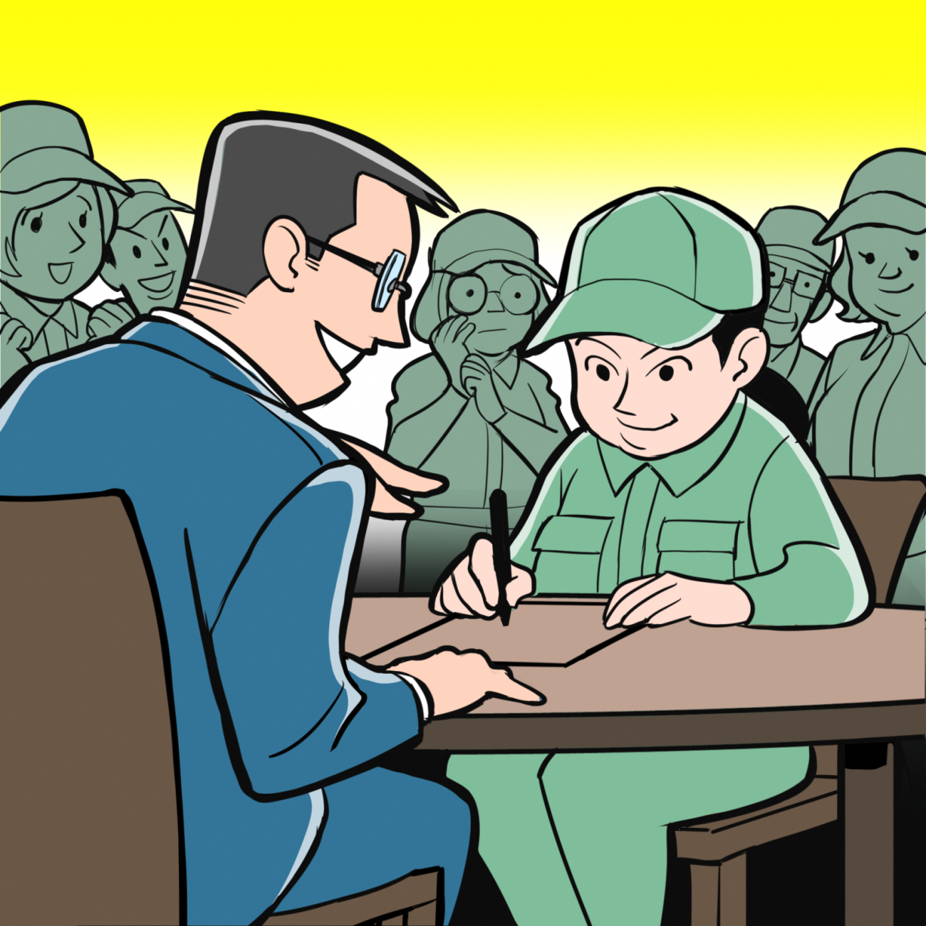
様々な表情の同僚らに見守られながら、皆の代表らしい従業員が何かにサインしています。何をしているのかな？
書かれていることをもう一度確かめたうえで、そうそこに、意見とお名前を書いてください。

Slide 18
様々な表情の同僚らに見守られながら、皆の代表らしい従業員が何かにサインしています。何をしているのかな？
言うべきことは言って、
書くべきことはしっかり
書いておいて欲しいな！
私達の代表なんだから・・・。
私たちの希望の半分は叶えられたのね。良かった!
書くべきことは
しっかり書いて
おいて欲しいな！
書かれていることをもう一度確かめたうえで、そうそこに、意見とお名前を書いてください。
じゃあ、今回変更になったのは○○ということで、みんなの挙手で代表に選ばれた私が、ここにサインすれば良いんですね。
≪指導者の方へ≫
このシートでは、就業規則や労使協定の記載事項などのほか、留意点などについて解説を展開します。

Slide 19
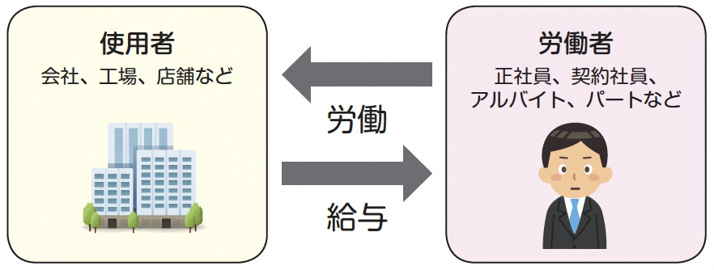
「雇われて働く」とは、「労働契約」を結ぶこと
労働契約とは、労働者が労働する（働く）ことと、使用者がその労働に対して報酬（給与）を支払うことをお互い合意して約束することです。
・ 労働契約は口頭でも成立します。
ですが、できる限りその内容を書面で確認しましょう。
・ 給与や働く時間など一定の労働条件については、労働者に対して書面で
明らかにしなくてはならないことになっています。
・ 契約で定められていない仕事については、無理に従う必要はありません。

Slide 20
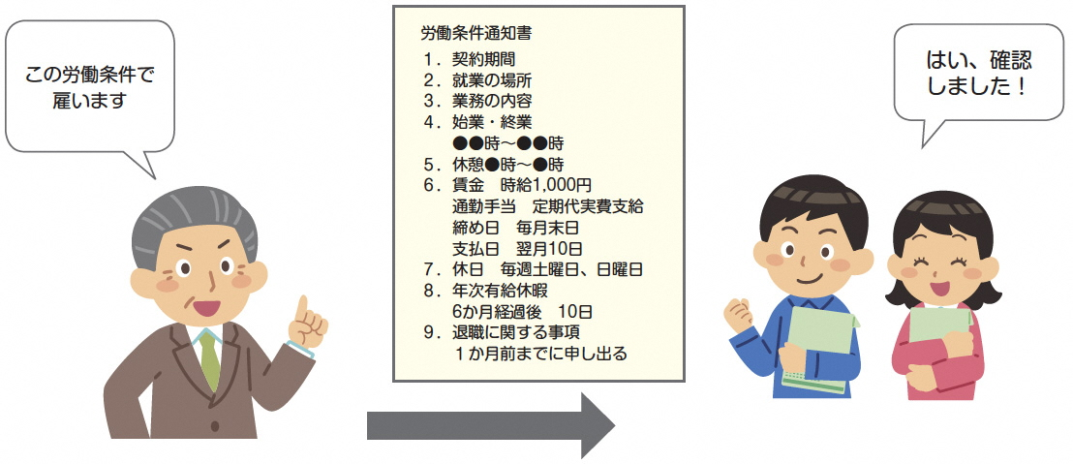
入社時に「労働条件通知書」をもらいましたか？
労働契約は口頭でも成立しますが、内容はできる限り書面で確認します。契約期間や、就業する時間、賃金（給与）の計算方法・支払方法など、特定の重要な労働条件については、使用者は労働者に書面にして知らせなければならないことになっています。
※本人が希望する場合は、電子メール等での通知も可能です。
（求人広告と実際の労働条件が異なる場合があります。必ず確認しましょう。）
厚生労働省｢確かめよう労働条件｣→
https://www.check-roudou.mhlw.go.jp/

Slide 21
自分の労働条件、どのくらい覚えてますか？ ①
以下の事項は書面で示されるべきものです。
□印にチェックして確認してみましょう。
□ 働く期間は期限付き？ 期間の定めなし?
→期限付きならば、 □ いつからいつまで？
□ 契約更新はあり？ なし？
□ 契約更新の判断基準は?
□ どこでどんな仕事をする？
□ 働くのは何日の何時から何時まで？
□ 残業は？ □ 休日出勤は？
□ 休憩時間は？ □ シフトの交代方法は？
□ 休日は？ □ (年次有給)休暇は？
□ 給料はどのように計算して何日に支払われる？
□ 退職に関する事項(何日前までに申し出るなど)は？

Slide 22
自分の労働条件、どのくらい覚えてますか？ ②
以下の事項は、会社に定めがあるならば、説明されるべきものです。
□印にチェックして確認してみましょう。
□ 昇給制度はある?
□ 退職金制度はある？
□ 賞与(ボーナス)などはある？
□ 食費や作業用品代などについて、会社負担はある？
□ 安全衛生に関する決まりはある？
□ 職業訓練(社員研修)に関する決まりはある？
□ 災害補償や私傷病に関する決まりはある？
□ 表彰や制裁に関する決まりはある?
□ 休職に関する決まりはある?

Slide 23
労働関係のトラブルの多くには、「言った」「言わない」「聞いてない」
仕事の内容が入社前の説明と違う
試用期間があった
勤務時間が違う
休憩がとれない
残業時間が多い
休日出勤を命じられる
給料の額が違う
残業代が働いた分だけ払われない
などなど
でも、どうすればいいのだろう。

Slide 24
疑問に思ったら、会社の決まりがどうなっているかを確認
(1) 就業規則や賃金規程を確かめてみる。
(2) 先輩に尋ねたり、同僚に聞いてみる。
(3) 会社に労働組合があるときは相談してみる。
(4) 会社の人事・総務に聞いてみる。
※会社によっては、聞きにくい、聞くと事態が悪化することも残念ながらゼロではない。
(5) 信頼できるWebサイト*で調べてみる。
「確かめよう労働条件」
*例)厚生労働省｢確かめよう労働条件｣
https://www.check-roudou.mhlw.go.jp/
「総合労働相談コーナー」
「労働条件相談ほっとライン」
(6) 公的な相談機関に相談する、
情報を提供する。

Slide 25
「就業規則」とは？
会社では多くの人が働きます。
そのために、会社（使用者）は、労働条件や職場の規律に関する社員（労働者）に共通のルールとして「就業規則」を作るものとされています。
就業規則
事業主は、
①就業規則を作成する。② 過半数代表者の意見を聞く。③ 意見書を添えて労働基準監督署
長に届け出る*。④ 周知する(いつでも見られる状態にしておく)。
*事業場の従業員数が10人未満だと作成・届出の義務はありません。パートなどに適用される就業規則は別に作成することが望まれます。
【労働者からすると】
① 労働条件がはっきりする。
② 守るべきルールが明確になる。
③ どういう場合に懲戒の対象となるのかをあらかじめ認識できる。
【事業主からすると】
① 労働条件を統一的に処理できる。
② 職場秩序が保てる。
③ 権利義務関係が明確でないことによるトラブルを防げる。
☆就業規則で定める労働条件を下回る労働条件で働くことを仮に労働者が承諾したとしても無効となります。
（就業規則で定める労働条件となります。）

Slide 26
就業規則には何が書いてあるのか
労働条件には、就業規則に｢必ず記載しなければならない｣ものと、｢定めをした場合」には盛り込んでおくべきものがある。
記載する必要性 | 記載する内容 | 記載すべき項目
必ず記載しなければならない(絶対的記載事項) | 労働時間等 | ① 始業・終業の時刻、② 休憩時間、③ 休日、④ 休暇、⑤ 交替制の場合の交代順序など
 | 賃金等 | ① 賃金の決定・計算・支払の方法、 ② 賃金の締切り・支払の時期、③昇給に関する事項
 | 退職に 関すること | ① 退職に関する事項 ② 解雇の場合はその事由
定めた場合には必ず記載しなければならない事項(相対的記載事項) | 退職手当に 関すること | ① 退職手当が支払われる労働者の範囲、② 退職手当の決定・計算・支払の方法、③ 支払の時期
 | その他の事項 | ① 臨時の賃金(賞与)、➁ 最低賃金額に関すること、③ 食費、作業用品などの負担に関すること、④ 安全衛生に関すること、⑤ 職業訓練に関すること、⑥ 災害補償、業務外の傷病扶助に関すること、⑦ 表彰、制裁に関すること、⑧ その他全労働者に適用される事項に関すること

Slide 28
テーマ③ 様々な働き方

Slide 29
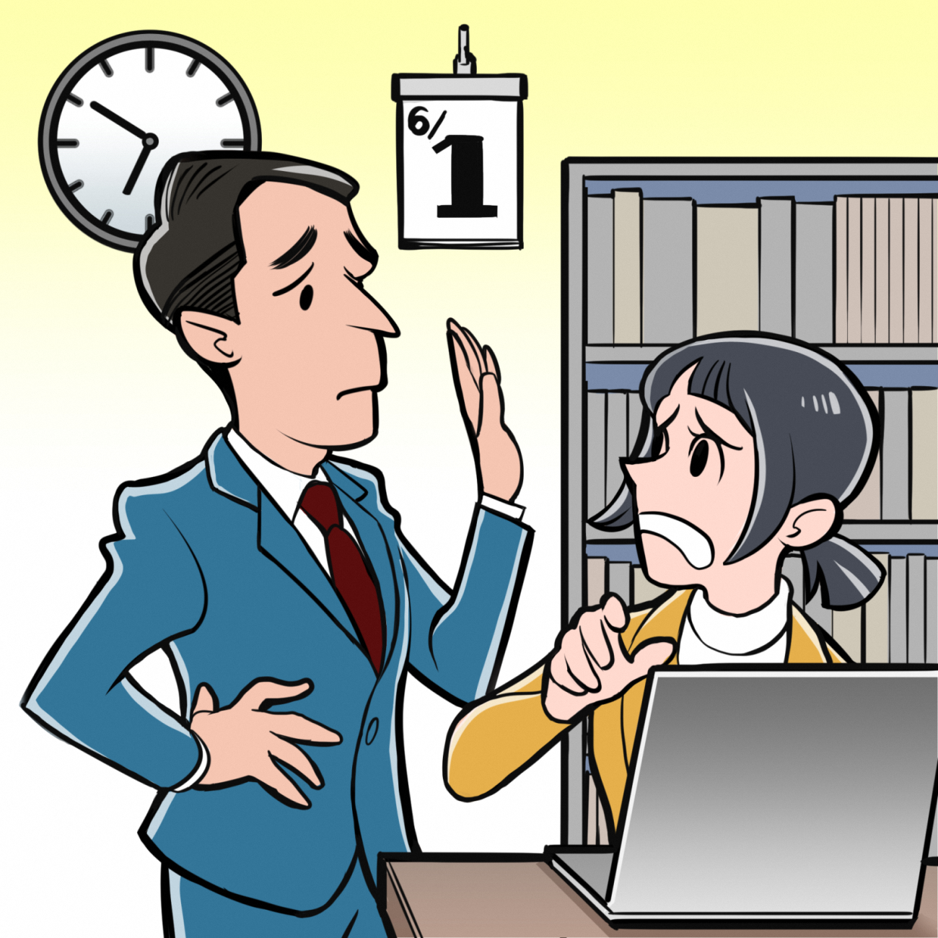
月の初日に上司から、思いがけず月末での契約終了を告げられ、驚き、当惑してしまったフルタイムで働く契約社員。上司の言うことに従うしかないのでしょうか？
君～。残念だけど、今回は更新ないからね。もう４年を超えたかな？ご苦労様でした。

Slide 30
月の初日に上司から、思いがけず月末での契約終了を告げられ、驚き、当惑してしまったフルタイムで働く契約社員。上司の言うことに従うしかないのでしょうか？
君～。残念だけど、今回は更新ないからね。もう４年を超えたかな？ご苦労様でした。
えっ⁉そんなあ‼聞いてません‼半年ごとにもう８回も更新してきたでしょう‼ひど過ぎます‼！
冗談よしてよ‼ついこの前まで、｢また頼むね｣なんて調子良いこと言ってたくせに。
正社員になれば人件費が増えてしまう。
≪指導者の方へ≫
■このシートからは、様々な雇用形態(いわゆる正社員などの無期契約とパート・アルバイト・契約社員・嘱託社員などの有期契約、直接雇用と派遣・請負など)があること、それぞれの問題点等について解説を展開させていきます。

Slide 31
「正社員」って何だろう？
「正しい」社員？
「正規」の社員？
では、非正規雇用は「正しくない」の？
実は「正社員」という言葉は、法律などに定義があるものではありません。
多くの場合、その会社に直接雇用されており、基幹的な役割を果たすことが期待されていて、契約期間の定めなく（一般的には定年まで）フルタイムで働くことが想定されているような人を「正社員」と呼んでいます。

Slide 32
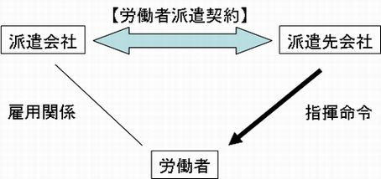
正社員以外の働き方には、どのようなものがあるのだろう
労働者（雇用される人）
契約期間の定めがある
有期雇用労働者
（契約社員等）
労働者と会社の合意に基づき労働契約に契約期間を定めた場合、契約期間の満了によって労働契約は自動的に終了する（更新の場合もある）。１回の契約期間は、一定の場合を除いて最長３年間。
契約期間の定めがある場合が多い
パートタイム労働者
１週間の所定労働時間が同一の事業所に雇用されている通常の労働者と比べて短い労働者。パートタイム労働者も労働者であることに変わりないので、要件を満たしていれば、年次有給休暇の取得や雇用保険や健康保険、厚生年金保険の適用もある。
※ 実態としては、所定労働時間が正社員と同じなのに、その会社では「パート」と呼ば
れている働き方も見られます。
派遣労働者
労働者が派遣会社（派遣元）との間で労働契約を結んだうえで、派遣会社が労働者派遣契約を結んでいる会社（派遣先）に労働者を派遣し、労働者は派遣先の指揮命令を受けて働く。派遣は、労働者に賃金を支払う会社と指揮命令をする会社が異なることから、労働者派遣法において細かいルールを定めている。
雇用されない人
フリーランスなど、業務委託（請負）契約で働く人、会社社長、役員、芸能人、プロ野球選手、個人事業主、You Tuberなど。
☆「アルバイト」は、主として学生を対象に募集をかける職種で用いられることが多い。
（上記の整理だと有期雇用労働者、またはパートタイム労働者に該当することが多い）

Slide 33
「 労働契約法 」とは
働き方が多様化し、個別の労働トラブルが増加
使用者と労働者にとって、法によって示された民事的なルールに沿った合理的な行動をとることができるように
労働契約の締結・変更・継続・終了等について基本的なルールができました。
労働者とは・・・
使用者の指揮・命令のもとに働き、その報酬として賃金を受けている場合には「労働者」として労働契約法の対象になります。アルバイト、パートも「労働者」です。
44

Slide 34
無期転換ルールを知っていますか
契約期間を定めた労働契約(有期労働契約)を繰り返し更新して通
算5年を超えた者*は、使用者（企業）に申し込みをすることにより、次の契約から期間の定めのない労働契約（無期労働契約）に転換することができる。
*契約社員・パートタイㇺ労働者・アルバイト・派遣社員・嘱託社員などその呼称の如何を問わない。
(2) 無期契約に変わった後の労働条件(職務・勤務地・賃金・労働時間
など)は、原則としてそれまでと同じ*。
*労働協約や就業規則、それぞれの労働契約で
別段の定めをすれば、その定めに従う。
(3) 無期契約に変われば、雇い止めの不安は解消され、安定的かつ意欲的に働くことができる、長期的なキャリア形成を図ることができるメリットがある。
５年
1年
1年
1年
1年
1年
1年
無期労働契約
←締結
←更新①
←更新②
←更新③
←更新④
←更新⑤
←転換
転換申込

Slide 35
「パートタイム労働法」とは
パートタイム労働者の能力を一層有効に発揮することができる雇用環境を整備するとともに、多様な就業形態で働く人々がそれぞれの意欲や能力を十分に発揮でき、その働きや貢献に応じた待遇を得ることのできる「公正な待遇の実現」を目指す法律です。
＜パートタイム労働法のポイント＞
1. 労働条件の文書交付・説明義務
パートタイム労働者を雇い入れたとき等には、昇給・退職手当・賞与の有無や相談窓口の文書交付などによる明示、
雇用管理の改善措置の内容についての説明を、事業主に義務づけています。
2. 均等・均衡待遇の確保の促進
パートタイム労働者の待遇の原則を明らかにするとともに、職務の内容や人材活用の仕組みや運用などが正社員と同じ
パートタイム労働者については、正社員との差別的取扱いを禁止しています。
3. 通常の労働者への転換の推進
正社員への転換を推進するための措置を事業主に義務付けています。
4. 苦情処理・紛争解決援助
事業主はパートタイム労働者から苦情の申出を受けたときは、自主的な解決を図るように努めることとされているほか、
パートタイム労働法で事業主に義務付けられている事項の紛争については、
①都道府県労働局長による紛争解決の援助、②調停の２つの解決の仕組みが設けられています。
詳しくは ⇒ パート・有期労働ポータルサイト
https://part-tanjikan.mhlw.go.jp/
なお、同一企業内における通常の労働者（正社員）とパートタイム労働者・有期雇用労働者の間の不合理な待遇の差をなくし、どのような雇用形態を選択しても待遇に納得して働き続けることができるよう、働き方改革関連法が平成30年７月に公布され、同法による改正後のパートタイム・有期雇用労働法が2020年４月に施行されます（中小企業におけるパートタイム・有期雇用労働法の適用は、2021年４月）。

Slide 36
不合理な待遇差の禁止（パートタイム・有期雇用労働法 2020年４月１日施行※）
同一企業内において、正社員と非正規雇用労働者との間で、基本給や賞与などあらゆる待遇について不合理な待遇差を設けることが禁止される。
※ 中小企業における適用は2021年４月１日
パートタイム労働者
有期雇用労働者
「均衡待遇」（不合理な待遇差の禁止）
  ①職務内容※、②職務内容・配置の変更範囲、③その他の事情を考慮して不合理な待遇差を禁止
「均等待遇」（差別的取扱いの禁止）
  ①職務内容※、②職務内容・配置の変更範囲が同じ場合は、差別的取扱い禁止
※ 職務内容とは、業務の内容＋責任の程度をいう
派遣労働者
①「派遣先均等・均衡方式」（派遣労働者と派遣先労働者との均等・均衡待遇）、②「労使協定方式」（派遣元事業主が、一定の要件を満たす労使協定を締結し、当該協定に基づいて待遇を決定）、のいずれかを確保
派遣先事業主には、派遣元事業主が上記を順守できるよう派遣料金の額の配慮義務
「同一労働同一賃金ガイドライン（短時間・有期雇用労働者及び派遣労働者に対する不合理な待遇の禁止等に関する指針）」
正社員と非正規雇用労働者との間で待遇差がある場合に、どのような待遇差が不合理なものかなど、原則となる考え方及び具体例を示したもの。

Slide 37
労働者への待遇に関する説明義務（パートタイム・有期雇用労働法 2020年４月１日施行※）
非正規雇用労働者は、正社員との待遇差の内容や理由などについて、使用者（企業）に対して説明を求めることができる。
※ 中小企業における適用は2021年４月１日
(1) 雇入れ時の説明義務
非正規雇用労働者を雇い入れた際に、雇用管理上の措置の内容（賃金、教育訓練、
福利厚生施設の利用、正社員転換の措置等）に関する説明をしなければならない
(2) 労働者から説明の求めがあった場合の説明義務
非正規雇用労働者から求めがあった場合、正社員との間の待遇差の内容・理由等
に関する説明をしなければならない
(3) 不利益取扱いの禁止
説明を求めた労働者に対する不利益取扱いを禁止

Slide 38
テーマ④ 仕事と生活の調和（ワーク・ライフ・バランス）

Slide 39
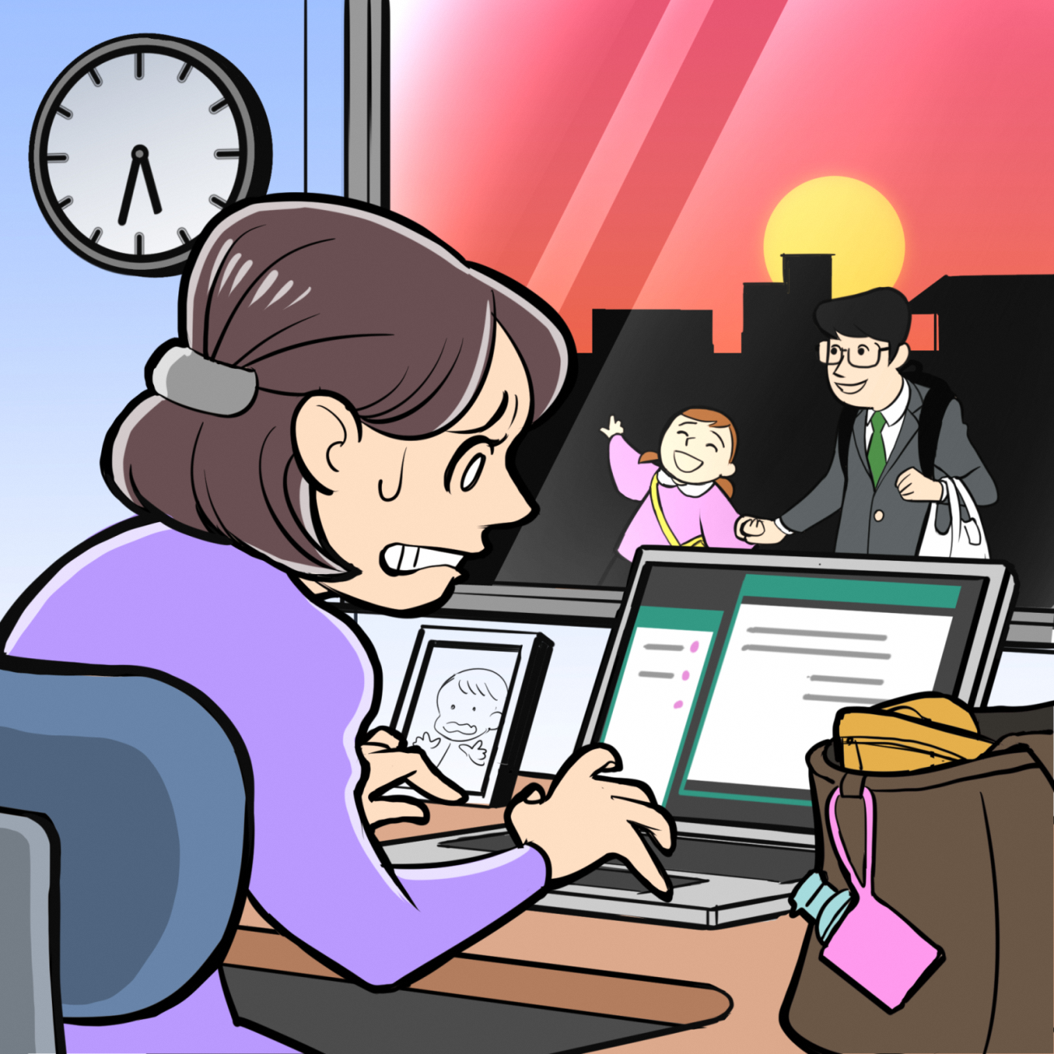
窓の外には、お迎えのパパと帰宅中の園児。なのに、お迎え時間が迫っても、夕方に指示された仕事が終わらないで焦りに焦っている従業員。なぜこんなことに？どうすればよい？
見て、見て、パパ見て。奇麗な夕陽が沈むよ。今夜はカレーにして。だってパパのは美味しいんだもの。

Slide 40
窓の外には、お迎えのパパと帰宅中の園児。なのに、お迎え時間が迫っても、夕方に指示された仕事が終わらないで焦りに焦っている従業員。なぜこんなことに？どうすればよい？
見て、見て、パパ見て。奇麗な夕陽が沈むよ。今夜はカレーにして。だってパパのは美味しいんだもの。
一体何なのよ、あの課長!お迎えのことは知ってるはずなのに、帰る間際に、明日朝の会議資料を作れなんて!
もっと早く言えっつーの‼
≪指導者の方へ≫
このシートからは、① 働き方改革の考え方や具体的な手法、➁ 妊娠・出産・育児、介護、病休、自己啓発等かなり広範な分野にわたって解説を展開します。
解説の展開が抽象的で散漫にならないよう、できるだけ身近な話題に引き付けて解説を進めるように気を付けます。

Slide 41
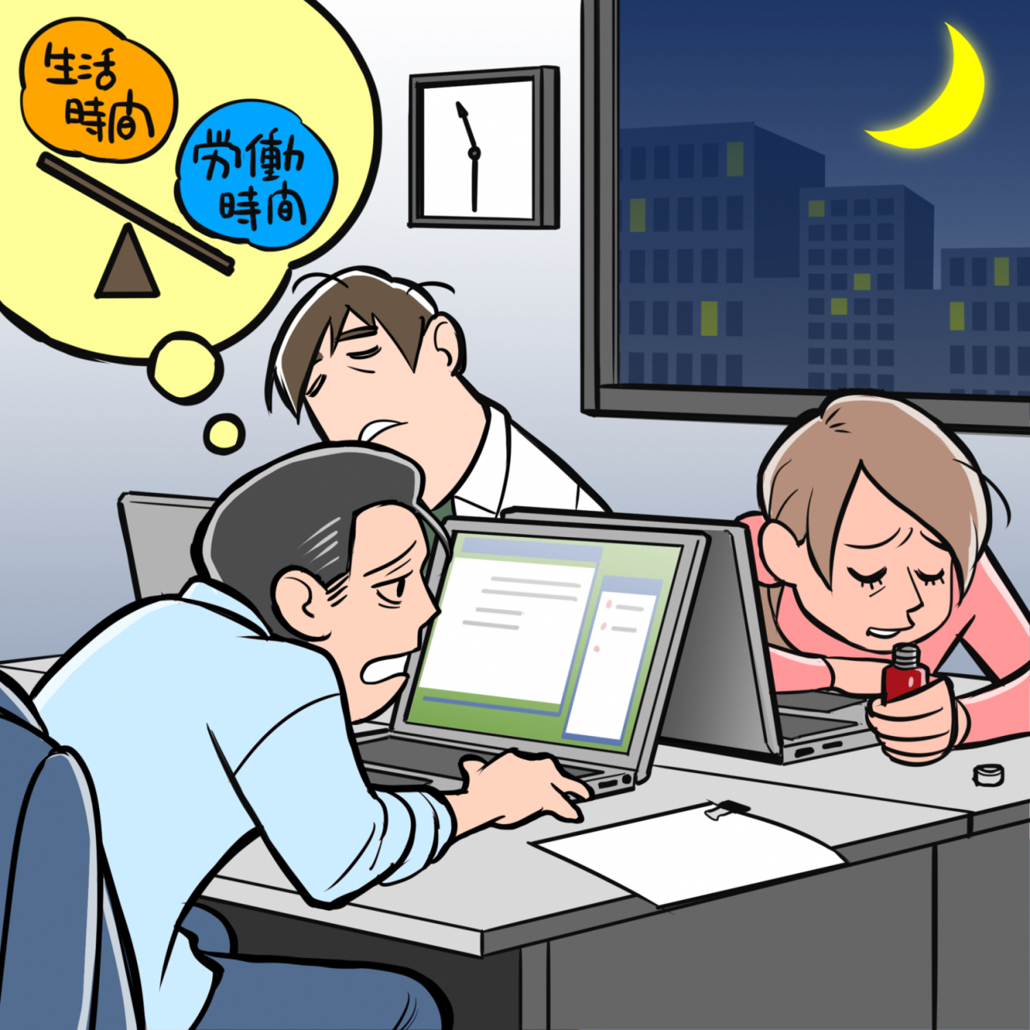
連日連夜の残業続きでもう限界！今夜も、時刻は既に終電間近の23:30。どうしてこんなにも残業続きなの？どうすればよい？
あ～もう駄目。今日で終電３日連続よ。ドリンクばかりじゃ身体は持っても心が持たない。もう帰りましょうよ、今夜は。

Slide 42
連日連夜の残業続きでもう限界！今夜も、時刻は既に終電間近の23:30。どうしてこんなにも残業続きなの？どうすればよい？
妻の寝顔は毎日見てるが笑顔は暫く見てない。起きている子供の顔もしばらく見てないなあ・・。
ワークライフバランス?働き方改革?何それ⁉
この会社と私には、関係ないわ！
この企画、どう組立りゃあ良いんだ。もう、頭が回らないよ。
あ～もう駄目。今日で終電３日連続よ。ドリンクばかりじゃ身体は持っても心が持たない。もう帰りましょうよ、今夜は。
≪指導者の方へ≫
このシートからは、前シート同様に展開させます。

Slide 43
ワーク・ライフ・バランス（WLB）
仕事と生活の調和 !!
｢仕事専念型｣であった時代には、ワーク・ライフ・バランスの実現を求める声はありませんでした。
しかし、働く女性や共稼ぎ世帯の増加、働く人や、夫婦のあり方が変化し、仕事以外にも「やりたいこと、やらなければならない事がある」層がふえてきました。
働く人も、企業も、より豊かな「仕事と生活の調和｣を目指す取り組みが近年の傾向です。
54

Slide 44
ワーク・ライフ・バランス（WLB）
いい仕事しよう !! いい人生しよう !!
（仕事と生活の調和）
仕事と生活の軸足の置き方は、働く人によって、またライフステージ（青年期･子育て中･中高年期）によって違います。
個々人にとって望ましいワーク・ライフ・バランス
のあり方は多様です。
「ライフ」の内容も、家庭生活だけでなく、地域活動、学習、ボランティア、趣味、などさまざまなものがあります。
〈柔軟な働き方、多様な働き方のバリエーションが必要〉
55

Slide 45
育児介護に関する主な法律や制度
1） 産前休業（出産前6週間）＊労働基準法第65条第1項
2） 軽易業務転換（妊婦対象）＊労働基準法第65条第3項
3） 産後休業（原則産後8週間）＊労働基準法第65条第2項
4） 介護休業（対象家族１人につき通算93日まで、上限３回）
＊育児・介護休業法第11条
5） 子の看護休暇・介護休暇（１年に５日まで、当該子・対象家族が２人以上
の場合は10日まで）
＊育児・介護休業法第16条の２～第16条の７
6） 育児短時間勤務制度（原則:6時間とする）
＊育児・介護休業法第23条第1項
※ 双子以上の場合は14週間
※ 産後6週間経過後に、本人が請求し、医師が支障がないと認めた業務には就業可
56

Slide 46
妊娠・出産・育児に関する制度
妻
妊娠
出産
育児休業開始
育児休業終了
 | 産前休業 ６週間（※１） （労働基準法） | 産後休業 原則８週間（※２） （労働基準法） | 育児休業 １歳まで （一定の場合 最長２歳） （両親ともに取得した場合 １歳２カ月までの１年間） （育児・介護休業法）
妊産婦健診の時間の確保 医師等からの指導事項を守ることができるようにするための措置 （男女雇用機会均等法） 妊婦を対象とした軽易業務転換 （労働基準法） |  | 育児時間（１歳まで１日２回、各々３０分まで）（労働基準法） ※育児短時間勤務制度 （３歳未満、１日の労働時間を原則６時間に）
傷病手当金 （健康保険法） | 出産育児一時金 出産手当金 （健康保険法） |  | 育児休業給付金 （雇用保険法）
※１ 双子以上の場合は14週間
※２ 産後６週間経過後に、本人が請求し、医師が支障がないと認めた場合には就業可

Slide 47
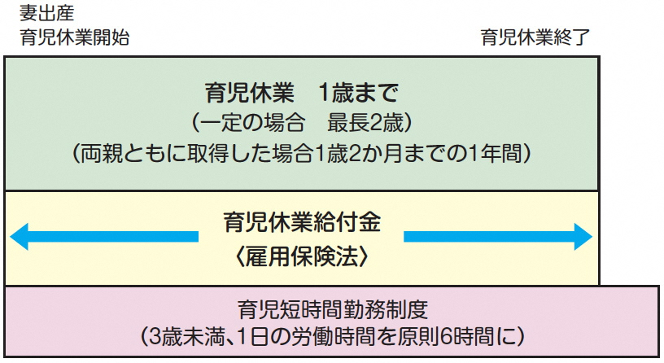

妊娠・出産・育児に関する制度
夫
58

Slide 48





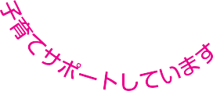
認定制度
これらのマーク、見たことがありますか？ いずれも厚生労働大臣が認定した企業にのみ与えられるものです。このマークが女性の働きやすい企業選びの参考になります。
「えるぼし」マーク
くるみんマーク
59

Slide 49
日本の人口の推移
日本の人口は、少子・高齢化が進み減少している。ちなみに14歳以下は1955年、15～64歳は1995年、人口は2010年をピークに減少し続け、一方、65歳以上は2040年まで増加を続けることから、2,065年には総人口は9,000万人を割り込み、高齢化率は38％台になると推計されている。
人口（万人）
0000は各項目のピーク
0000は2,020時点の推計値
0000は2,065時点の推計値
実績値
（国勢調査等）
2017年推計値
（日本の将来推計人口）
12,806
12,532
65歳以上人口
生産年齢人口割合
51.4%
3,619
8,808
8,726
3,921
高齢化率
38.4%
3,381
15～64歳人口
7,406
2,980
4,529
14歳以下人口
1,507
898
（資料出所）2017年までの人口は総務省「人口推計」（各年10月1日現在）、高齢化率および生産年齢人口割合は2015年までは総務省「国勢調査」、 2017年は総務省「人口推計」 、
2017年までの合計特殊出生率は厚生労働省「人口動態統計」、
2018年以降は国立社会保障・人口問題研究所「日本の将来推計人口（2017年推計）：出生中位・死亡中位推計」

Slide 50
日本では子育て期の女性の労働参加が欧米と比べて低い
○日本では、出産・育児を機に労働市場から退出する女性が多い。（Ｍ字カーブ）
特に、子育て期の女性において、就業率と潜在的な労働力率の差が大きい。
○一方、アメリカやスウェーデン等の欧米先進諸国では子育て期における就業率の低下はみられない。
女性の年齢別就業率
女性の就業率の国際比較（２０１６年）
女性の労働力率と潜在的労働力率（２０１７年）
就業希望者数(女性)：262万人
注）潜在的労働力率＝
就業者＋失業者＋就業希望者
資料出所：日本 総務省「労働力調査」（平成28年）
その他 （独）労働政策研究・研修機構「データブック国際労働比較2018」
注）アメリカ、イギリス、イタリアの「15～19」は「16～19」のデータ、
スウェーデンの「65～」は「65～74」のデータである。
人口（15歳以上）
資料出所：総務省統計局「労働力調査」、「労働力調査（詳細集計）」（平成29年）

Slide 51
高齢者の就労意欲は高く、多様な就労形態を望んでいる
○ 65歳を超えて働きたいと回答した人が約７割を占めている。
○ 60歳以降の希望する就労形態として、パートタイムが最も多い。
【60歳以降の収入を伴う就労の意向と就労希望年齢】
75歳くらいまで
10.1
76歳以上
2.7
無回答
1.0
60歳くらいまで
11.8
65歳くらいまで
21.4
70歳くらいまで
23.6
働けるうちはいつまでも
29.5
６５．９％
資料出所：内閣府 「平成25年度 高齢者の地域社会への参加に関する意識調査」（平成25年）
（注１）60歳以上の男女を対象とした調査（n=1,999）
【60歳以降の希望する就業形態】
農林漁業（家族従業者を含む）
資料出所：内閣府 「平成25年度 高齢期に向けた「備え」に関する意識調査」（平成25年）
（注2） 35～64歳の男女を対象とした調査（n=2,214）。 【60歳以降の希望する就業形態】の対象は35～64歳の男女のうち、60歳以降も収入を伴う就労の意向がある者。

Slide 52
働き方改革の意義(基本的考え方)
日本の働き方にある課題
2017.3.28 働き方改革実行計画 より
正規・非正規の
不合理な処遇の差
正当な処遇がなされていないという気持ちを非正規雇用労働者に起こさせ、頑張ろうという意欲をなくす。
正規と非正規の不合理な待遇差を解消していけば、どのような雇用形態を選んでも納得感が得られ、多様な働き方を自由に選択できるようになる。
長時間労働
健康の確保だけでなく、仕事と家庭生活の両立を困難にし、少子化の原因や、女性のキャリア形成を阻む原因、男性の家庭参加を阻む原因。
長時間労働を是正すれば、ワーク・ライフ・バランスが改善し、女性や高齢者も仕事に就きやすくなり、労働参加率の向上に結びつく。経営者は、どのように働いてもらうかに関心を高め、単位時間（マンアワー）当たりの労働生産性向上につながる。
単線型の
日本のキャリアパス
ライフステージにあった仕事の仕方を選択しにくい。
転職が不利にならない柔軟な労働市場や企業慣行を確立すれば、自分に合った働き方を選択して自らキャリアを設計可能に。付加価値の高い産業への転職・再就職を通じて国全体の生産性の向上にも寄与。

Slide 53
働き方改革を推進するための関係法律の整備に関する法律(平成30年法律第71号)の概要
労働者がそれぞれの事情に応じた多様な働き方を選択できる社会を実現する働き方改革を総合的に推進するため、長時間労働の是正、 多様で柔軟な働き方の実現、雇用形態にかかわらない公正な待遇の確保等のための措置を講ずる。
Ⅰ 働き方改革の総合的かつ継続的な推進
働き方改革に係る基本的考え方を明らかにするとともに、国は、改革を総合的かつ継続的に推進するための｢基本方針｣(閣議決定)を定める【雇用対策法】。
※衆議院で修正→中小企業の取組を推進するため、地方の関係者により構成される協議会の設置等の連携体制を整備する努力義務規定を創設。
Ⅱ 長時間労働の是正、多様で柔軟な働き方の実現等
１ 労働時間に関する制度の見直し【労働基準法、労働安全衛生法】
・時間外労働の上限の原則を｢月45時間、年360時間｣とし、臨時的な特別な事情がある場合でも｢年720時間、単月100時間未満(休日労働含む)、複数月平均
80時間(休日労働含む)｣を限度に設定。
※自動車運転業務、建設事業、医師等は、猶予期間を設けた上で規制を適用等の例外あり。研究開発業務は、医師の面接指導を設けた上で、適用除外。
・月60時間を超える時間外労働に係る割増賃金率(50%以上)の中小企業への猶予措置を廃止。使用者は、10日以上の年次有給休暇が付与される労働者に、
毎年５日の年休の取得時期を指定して与えなければならないこととする。
・高度プロフェッショナル制度(以下｢高プロ制度｣)を創設等する(高プロ制度下での健康確保措置を強化)。
※衆議院で修正→高プロ制度の適用に係る同意を撤回できる規定を創設。
・労働者の健康確保措置の実効性を確保する観点から、労働時間の状況を省令で定める方法により把握する義務【労働安全衛生法】
２ 勤務間インターバル制度の普及促進等【労働時間等設定改善法】
・事業主は、前日の終業時刻と翌日の始業時刻の間に一定時間の休息の確保に努めなければならないこととする。
※衆議院で修正→事業主の責務として、短納期発注や発注の内容の頻繁な変更を行わないよう配慮する努力義務規定を創設。
３ 産業医・産業保健機能の強化【労働安全衛生法等】
・事業者から産業医に、その業務を適切に行うために必要な情報を提供することとするなど、産業医・産業保健機能を強化する。
Ⅲ 雇用形態にかかわらない公正な待遇の確保
１ 不合理な待遇差を解消するための規定の整備【パートタイム労働法、労働契約法、労働者派遣法】
短時間・有期雇用労働者と正規雇用労働者との同一企業内での不合理な待遇の禁止に関し、個々の待遇ごとに、当該待遇の性質・目的に照らして適切と認められる事情を考慮して判断されるべき旨を明確化。併せて有期雇用労働者の均等待遇規定を整備。派遣労働者については、①派遣先の労働者との均等・均衡待遇、②一定の要件*を満たす労使協定による待遇、のいずれかを確保することを義務化。また、これらの事項に関するガイドラインの根拠規定を整備。
*同種業務の一般の労働者の平均的な賃金と同等以上の賃金であること等
２ 労働者に対する待遇に関する説明義務の強化【パートタイム労働法、労働契約法、労働者派遣法】
短時間労働者・有期雇用労働者・派遣労働者について、正規雇用労働者との待遇差の内容・理由等に関する説明を義務化。
３ 行政による履行確保措置及び裁判外紛争解決手続(行政ADR)の整備
１の義務や２の説明義務について、行政による履行確保措置及び行政ADRを整備。
施行期日 Ⅰ：公布日(平成30年７月６日)
Ⅱ：平成31年４月１日(中小企業における時間外労働の上限規制に係る改正規定の適用は平成32年４月１日、１の中小企業における割増賃金率の見直しは平成35年４月１日)
Ⅲ：平成32年４月１日(中小企業におけるパートタイム労働法・労働契約法の改正規定の適用は平成33年４月１日)
※衆議院で修正→改正後に各法を検討する際の視点として、｢労働者と使用者の協議の促進等を通じて、労働者の職業生活の充実を図る｣ことを明記。

Slide 54
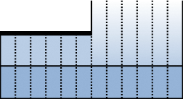
残業時間の上限が法律で規制（2019年４月１日～ ※中小企業は2020年４月１日～）
（改正前）
（改正後）
法律上は、時間外労働に上限なし
（行政指導のみ）。
法律で時間外労働の上限を定め、これを超える時間外労働はできなくなる。
法律による上限(例外)
・年720時間
・複数月平均80時間＊
・月100時間未満＊
＊休日労働を含む
上限なし
年間６か月まで
年間６か月まで
大臣告示による上限
（行政指導）
法律による上限(原則)
残業時間
月45時間
年360時間
残業時間(原則)
月45時間
年360時間
法定労働時間
１日８時間
週40時間
法定労働時間
１日８時間
週40時間
１年間＝12か月
１年間＝12か月
働き方改革関連法の詳しい内容について知りたい方は ⇒

Slide 55


年次有給休暇の時季指定義務
年５日の年次有給休暇を取得させることを企業に義務づけ（2019年４月１日）
年次有給休暇が年10日以上付与される労働者（管理監督者を含む）に対して、そのうちの年５日について使用者が時季を指定して取得させることを義務づけ。
労働者の申出による取得（原則）
使用者の時季指定による取得（新設）
使用者が労働者に
取得時季の意見を聴取
労働者が使用者に
取得時季を申出
｢○月×日に休みます」
労働者の意見を尊重し
使用者が取得時季を指定
労働者
使用者
労働者
｢○月×日に休んでください」
使用者
そもそも、①の希望申出がしにくい
という状況がありました。
➔ 我が国の年休取得率：49.4%
（平成29年就労条件総合調査）
10日付与
（基準日）
（例）４/１入社
の場合
４/１
入社
１０/１
４/１
９/３０
１０/１～翌９/３０までの１年間に５日取得時季を指定しなければならない。

Slide 56
フレックスタイム制の見直し
フレックスタイム制の清算期間の上限を１か月から３か月に延長（2019年４月１日）
○フレックスタイム制の清算期間の上限を１か月から３か月に延長し、柔軟な働き方を可能とする。
○ただし、特定月に業務が過度に集中することを防ぐため、各月で週平均50時間を超えた場合は、その月ごとに超えた時間に対する割増賃金の支払いを必要とする。
（改正前）
（改正後）
清算期間の上限：１か月
清算期間の上限：３か月
労働時間
１か月単位で清算するため、この分の割増賃金を支払う必要あり
労働時間
３か月単位で清算するため、この分の割増賃金の支払いは不要
所定労働時間に満たない場合、欠勤扱い
１か月目に働いた時間と相殺するため、欠勤扱いにならない
法定労働時間
法定労働時間
１か月目
２か月目
３か月目
１か月目
２か月目
３か月目
例えば、「６・７・８月の３か月」の中で労働時間の調整が可能となるため、子育て中の親が８月の労働時間を短くすることで、夏休み中の子どもと過ごす時間を確保しやすくなるといったメリットがある。

Slide 57
勤務間インターバル制度（労働時間等設定改善法の改正）
勤務間インターバル制度の普及促進を図るため、制度の導入を努力義務化（2019年４月１日）
「勤務間インターバル」制度とは？
１日の勤務終了後、翌日の出社までの間に、一定時間以上の休息時間（インターバル）を確保する仕組み
導入によるメリット
・健康維持に向けた睡眠時間の確保につながる
・生活時間の確保によりワーク・ライフ・バランスの実現に資する
・魅力ある職場づくりにより人材確保・定着につながる
・企業の利益率や生産性を高める可能性が考えられる
【 例：11時間の休息時間を確保するために始業時刻を後ろ倒しにする場合 】
８時
17時
21時
23時
８時
10時
所定労働時間
残業
休息時間（11時間）
始業
終業
勤務終了
始業
始業時刻を
後ろ倒しに
所定労働時間
残業
休息時間（11時間）
始業
終業
勤務終了
始業
※「８時～１０時」までを「働いたものとみなす」方法などもある。

Slide 58
管理監督者を含む、すべての労働者の労働時間の状況の把握を義務づけ（2019年４月１日）
長時間労働やメンタルヘルス不調などにより、健康リスクが高い状況にある労働者を見逃さないため、医師による面接指導が確実に実施されるようにし、労働者の健康管理を強化する。
タイムカード、PCのログイン、ログアウトの記録等の客観的な方法その他の適切な方法により、労働者の労働時間の状況を把握しなければならない。
事業者は、把握した労働時間の状況の記録を作成し、３年間保存するための必要な措置を講じなければならない。
「労働時間の状況」とは？
どれくらいの時間、労働を提供し得る状態にあったかという概念。すなわち、在社時間や事業場外勤務時間を把握することで足り、休憩時間等を厳密に把握する必要はない。一般労働者について賃金支払のために適切に労働時間を把握していればもちろんそれで足りる。
「その他適切な方法」とは？
やむを得ず客観的な方法により把握しがたい場合には、労働者の自己申告による把握が考えられるが、その場合には、適正な自己申告についての労働者・管理者への十分な説明や、必要に応じ実態調査を行う等の措置を講じる必要がある（平成30年12月28日付け基発1228第16号）。

Slide 60
テーマ⑤ 労働時間

Slide 61
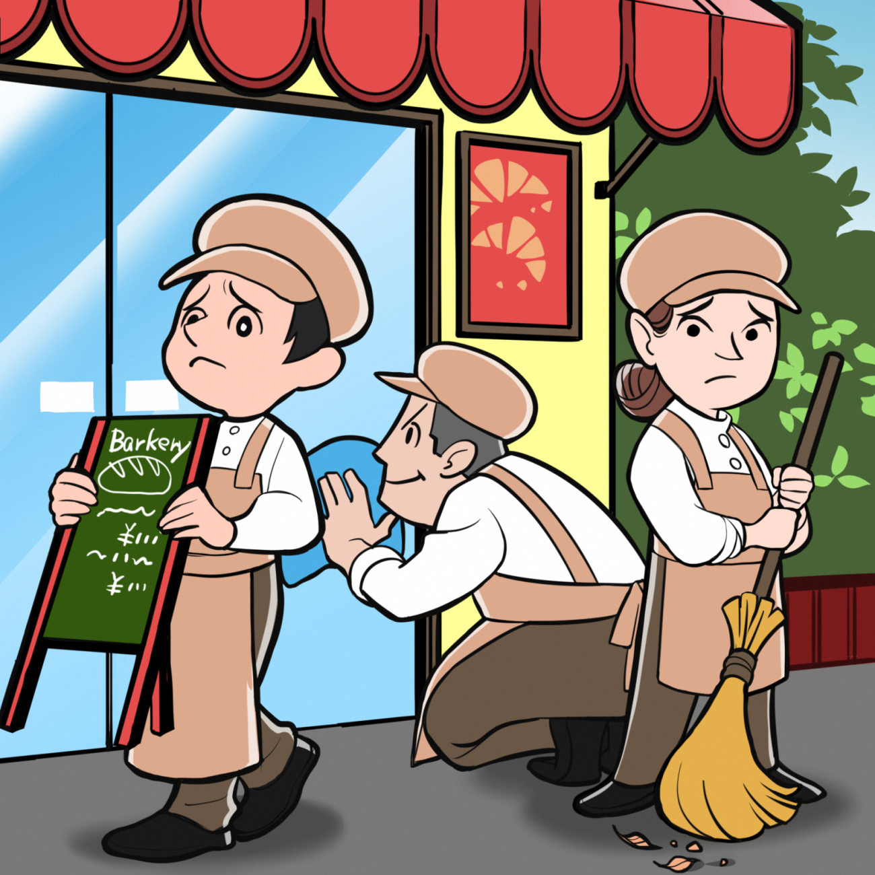
■店長に言われて始業時刻前に店舗の周辺を清掃している若者。何を考えているのでしょう？
ところで、この時間分の時給はもらえる?
ねえねえ、このお掃除の時間って、店長は、街を奇麗にするボランティアだって言ってたけど、時給出ないの？ちょっとおかしくない?

Slide 62
■店長に言われて始業時刻前に店舗の周辺を清掃している若者。何を考えているのでしょう？
ところで、この時間分の時給はもらえる?
よしよしこれで、一点の曇りもなしだ。店長に報告しておこう。
ねえねえ、このお掃除の時間って、店長は、街を奇麗にするボランティアだって言ってたけど、時給出ないの？ちょっとおかしくない?
たしかに。出たときも帰るときも15分ずつ、タイムカードを押す前と押した後に店の周りを掃除するか、片付けるよう
に言われる…。
≪指導者の方へ≫
■労働時間や残業代は身近な話題ですが、法令の規定も複雑で、正確に理解するのは難しい点があります。
■具体例や経験談を差し挟みながら解説していくことも考えられます。

Slide 63
労働時間って、どこからどこまで？
労働時間 ＝ 明示･黙示を問わず、使用者の指揮命令下にある時間
次の①～⑩は労働時間に含むものとなることが通常です。
① 実際に作業している、会議に参加している、などの時間
② 作業前の準備や作業後の片付け･掃除などしている時間
③ いつでも取り掛かれるように資材等の到着を待っている時間(手待ち時間)
④ 昼食休憩時間中に来客･電話当番をしている時間
⑤ 事業所内で更衣することが義務付けられている作業着などに着替えている時間
⑥ 参加を実質的に強制されている教育･研修を受けている時間
⑦ 安全衛生教育を受けている時間
⑧ 特殊健康診断を受診するのに要する時間
⑨ 運転交代要員として乗務したものの助手席で休息･仮眠している時間
⑩ 電話等に応対しなければならない泊まり勤務中の仮眠時間 など
◆ 使用者の明示の指示があったか否かを問わない。
◆ タイムカードの打刻時間が、常にそのまま、労働時間とは限らない。

Slide 64

労働時間の大原則 週40時間まで、1日は8時間まで
■ 働く時間のきまり（法定労働時間）
1日につき8時間以内
1週間につき40時間以内
1日の労働時間が6時間を超える場合 45分以上
1日の労働時間が8時間を超える場合 60分以上
1週間に1日以上
4週間に4日以上
１ 働く時間のきまり(法定労働時間)
２ 休憩時間のきまり
３ 休日のきまり(法定休日)
これを超えたり、下回ると労働基準法違反です(懲役6か月以下または罰金30万円)
75

Slide 65

残業には、36協定(サブロク協定)が必要です。
使用者は、労働者の過半数で組織する労働組合もしくは労働者の過半数を代表する者との書面による協定をし、これを行政官庁に届け出た場合においては、その協定で定めるところによって労働時間を延長し、又は休日に労働させることができる。
（労働基準法第36条（抜粋））
一般に36協定『サブロク協定』と称されます
・ 36協定で定める範囲を超えて残業や休日労働をさせた場合は、労働基準法違反です。
(懲役6か月以下又は罰金30万円以下)
・ 36協定だけあれば残業や休日出勤する義務が発生するわけではなく、別途、労働契約や就業規則に｢時間外･休日に労働させることがある｣旨の定めが必要です。
76

Slide 66
週44時間制の業種、柔軟な労働時間制度
特例措置
対象事業場
事業場の規模が1～9人の以下の事業では、法定労働時間は週44時間です。
〈商業、映画･演劇業(映画の製作を除く。)、保健衛生業、接客娯楽業〉
変形労働時間制
一定の要件を満たす場合に、一定期間内の労働時間を平均週40時間以内とすることにより、特定の週・日において法定労働時間を超えて働くことができる制度です。
① 1か月単位の変形労働時間制（特例措置対象事業場は平均週44時間以内）
② １年単位の変形労働時間制（1日や1週の労働時間の上限があります)
③ フレックスタイム制(各日の出退勤時刻を労働者自身が決められる制度です)
④ 1週間単位の非定型労働時間制(事業場の規模が29人以下の小売業・旅館・料理店及び飲食店に限り、各日の労働時間をあらかじめ就業規則等で定めなくても、労使協定により、1週40時間の範囲で1日10時間まで労働させることができます)
事業場外みなし労働時間制
事業場外で働くため使用者による労働時間の算定が困難な場合に、原則として所定労働時間働いたとみなす制度
裁量労働制
法令で定める特定の業務に従事するなど一定の要件を満たす場合に、法令で定める手続を行うことにより、あらかじめ定める労働時間働いたとみなす制度
(専門業務型裁量労働制と企画業務型裁量労働制があります)

Slide 67
「所定労働時間」と「法定労働時間」
◆労働時間を典型的な例で図解してみると
07：00
09：00
12：00
13：00
17：00
18：00
19：00
22：00
23：00
出社
退社
１
労働時間
休憩時間
労働時間
休憩時間
労働時間
２
所定労働時間
所定労働時間
*¹
深夜
残業
３
早出
法定労働時間
法定労働時間
*²
４
拘束時間
始業時刻
終業時刻
◆所定労働時間：就業規則等で定められている働くべき時間。
◆法定労働時間：週40時間以内、１日８時間以内。仕事の繁閑に応じて活用できる変形労働時間制がある。
法定内残業：所定労働時間を超えているが、法定労働時間を超えてはいない時間外労働時間
(法定労働時間内の時間外労働時間)
早出残業：始業時間前に行う残業であり、賃金支払の実務上の呼称。
法律上は時間外労働時間となり、当該時間分の割増賃金が支払われる。
◆拘束時間：休憩時間･手待ち時間･残業時間等を含む、始業から終業までの時間。
*¹
*²
早出

Slide 68
通常は年360、特別の事情あれば年720、
時間外労働＋休日労働＜月100時間
36協定(サブロク協定)を結んでも、無制限に残業させられるわけではない。
・ 2019年4月から、時間外労働の上限規制が施行される。
※中小企業は2020年4月から適用。
・36協定を締結しても、時間外労働は月45時間、年間360時間までしか認められない（臨時的で特別の事情がある場合についても下の左表の時間数が限度)。
下記事情 がない | 時間外 労働 | 月45(42)時間、 年間360(320)時間
｢臨時的｣で ｢特別の 事情｣ がある |  | ①年720時間以内 ②月45時間超は 年6か月まで
 | 時間外 労働 ＋休日 労働 | ①1ヶ月100時間未満 ②2～6か月平均で 月80時間以内
中小企業の場合
期間 | 延長できる限度時間 (～2020.03.31)
1週間 | 15(14)時間
2週間 | 27(25)時間
4週間 | 43(40)時間
１か月 | 45(42)時間
２か月 | 81(74)時間
３か月 | 120(110)時間
１年間 | 360(320)時間
( )内の数値は、３か月を超え1年以内の変形労働時間制の場合

Slide 69
特別条項付き36協定であっても、罰則つきの上限規制が適用される。
(1)従来から ｢厚生労働大臣告示*¹による上限時間｣は定められていた。しかし、いわゆる｢特別条項付き36協定｣を届け出れば、上限時間を超えて無制限で残業させることができた(罰則の適用がなかった)。 *¹超えると行政指導の対象。
(2) 2019年4月(中小企業は2020年4月)からは、｢特別条項付き36協定｣による場合であっても超えられない罰則付きの上限が定められた。*²
*²上限を超えて時間外・休日労働を行わせると、労基法違反として送検される場合がある。
①～⑥は36協定の特別条項による時間外労働部分。
しかし、①～⑥に上限がなく、事実上、無制限だった
①～⑥は36協定の特別条項による時間外労働部分。労基法による上限として、年720時間✓複数月平均80時間(含む休日労働)✓月100時間未満(前同)が絶対的な上限となる。
①
②
③
④
⑤
⑥
①
②
③
④
⑤
⑥
大企業
(2019.04.01～)
中小企業
(2020.04.01～)
月４５
月４５
36協定による時間外労働
月45時間・年360時間
36協定による時間外労働
月45時間・年360時間
法定労働時間週40時間・1日8時間
法定労働時間週40時間・1日8時間
4月
5月
6月
7月
8月
9月
10月
11月
12月
1月
２月
３月
4月
5月
6月
7月
8月
9月
10月
11月
12月
1月
２月
３月
4～3月で例示
4～3月で例示

Slide 70
(参考) 労働時間規制における大企業・中小企業の区分
業種 | 資本金額 または出資総額 |  | 常時使用する 労働者数(企業単位)
小売業 | 5,000万円 以下 | ま た は | 50人以下
サービス業 |  |  | 100人以下
卸売業 | 1億円以下
その他 | 3億円以下 |  | 300人以下

Slide 71
休憩時間のルール 「途中で」「一斉に」「自由に利用」が原則
１ 6時間を超えたら45分以上、8時間を超えたら60分以上。
所定労働時間が8時間以内で、残業で8時間を超えた場合も、60分以上の休憩時間が必要となる。
２ 労働時間の途中にとれる。
◆｢遅刻｣や｢早退｣と振り替えられない。
３ 一斉にとれる。(例外あり)
◆次の業種には適用されない。
  ① 運輸交通業 ② 商業 ③ 金融･広告業、④ 映画･演劇業 ⑤ 通信業 ⑥ 保健衛生業
  ⑦ 接客娯楽業 ⑧ 官公署
◆前記①～⑧以外の業種では、労使協定の締結により一斉休憩としないこともできる。
４ 自由に利用できる。
◆ただし、施設管理上必要な制限を設けることは可能とされている。
（会社敷地内で自由に過ごせるなら外出を許可制にすることも可能とされている）

Slide 72
休日のルール 「法定休日」と「所定休日」がある
法定休日 ＝ 週に1日、または4週間に4日の休日を与えなければならない
１週目
２週目
３週目
４週目
５週目
６週目
７週目
８週目
休日２日
休日２日
休日０日
休日０日
休日０日
休日１日
休日２日
休日１日
４週に休日２日しかない
４週に休日１日しかない
４週に休日３日しかない
（起算日を明らかにして、その期間ごとに４週４日の休日が確保されていれば違法ではない。）
↑
起算日
４週に休日４日ある
↑
起算日
４週に休日４日ある
「法定休日」に働かせる場合は休日労働となり、割増賃金は35％以上となる。
所定休日 ＝ 就業規則等で定める会社の休日
「法定休日」ではない「所定休日」に働かせる場合は時間外労働となり、割増賃金は25％以上となる。

Slide 73
「休日の振り替え」と「代休」
１ 休日振替(あらかじめ)は、休日労働とはならない。
法定休日に労働させる場合に、あらかじめ別の日を休日とする(振り替える)ことにより、4週間に4日以上
の法定休日が確保されるならば、休日労働の割増賃金は原則不要。
ただし、時間外労働の割増賃金が必要となる場合があります。
２ 代休(事後に休日を付与)する場合は、休日労働となる。
法定休日に労働させたあとで、代わりの休日を付与した場合でも、休日労働の割増賃金が必要。
３ 週休2日制の場合の「法定休日」は何曜日？
就業規則などであらかじめ法定休日を明確にしている場合はその日。定められていない場合は事案ごとの
解釈となる。
４ 国民の祝日に出勤しても休日労働にならないの？
国民の祝日に関する法律は、国民の祝日に休むことを義務づけてはいないので、国民の休日に労働させても
労働基準法違反とはならない。
ただし、国民の祝日の趣旨からは、労働者を休ませる一方で、賃金の減収を生じさせないことが望ましい。

Slide 74
年次有給休暇(有給・有休)の日数は、勤続年数に応じて増加する。
パートタイマーの場合は、勤続年数と出勤日数に応じて日数が定まる。
所定労働時間･日数と年次有給休暇日数
働くべき
時間/週
働くべき日数
続けて働いた年月数
週
年
6か月
１年
6か月
2年
6か月
3年
6か月
4年
6か月
5年
6か月
6年
6か月
30時間以上
―
10日
１１日
12日
14日
16日
18日
20日
30時間未満
6日
―
５日
４日
169～
216日
7日
８日
９日
10日
12日
13日
15日
３日
121～
168日
５日
６日
６日
８日
９日
10日
11日
２日
73～
120日
３日
４日
４日
５日
６日
６日
７日
１日
48～
72日
１日
２日
２日
２日
３日
３日
３日
※網掛は、パート･アルバイトなど労働時間が30時間未満で、勤務日数が少ない者への比例付与部分。なお、｢1日8時間･週4日勤務｣｢1日2時間･週5日勤務｣などは、比例付与ではなく通常の日数となります。

Slide 75


年次有給休暇の時季指定義務
年５日の年次有給休暇を取得させることを企業に義務づけ（2019.4.1～)
年次有給休暇が年10日以上付与される労働者（管理監督者を含む）に対して、そのうちの年５日について使用者が時季を指定して取得させることを義務づけ。
労働者の申出による取得（原則）
使用者の時季指定による取得（新設）
使用者が労働者に
取得時季の意見を聴取
労働者が使用者に
取得時季を申出
｢○月×日に休みます」
労働者の意見を尊重し
使用者が取得時季を指定
労働者
使用者
労働者
｢○月×日に休んでください」
使用者
そもそも、①の希望申出がしにくい
という状況がありました。
➔ 我が国の年休取得率：49.4%
（平成29年就労条件総合調査）
10日付与
（基準日）
（例）４/１入社
の場合
４/１
入社
１０/１
４/１
９/３０
１０/１～翌９/３０までの１年間に５日取得時季を指定しなければならない。

Slide 76
年次有給休暇の時季指定義務のポイント
ポイント
  ○ 対象者は、年次有給休暇が年10日以上付与される労働者
  （管理監督者を含む）
  ○ 労働者ごとに、年次有給休暇を付与した日（基準日）から１年以内に５日について、使用者が取得時季を指定して与える
  ○ 労働者が自ら申し出て取得した日数や、計画的付与で取得した日数については、５日から控除する必要がある
  ○ 時季指定に当たっては、労働者の意見を聴取し、その意見を尊重するよう努めなければならない
  ○ 労働者ごとに年次有給休暇管理簿を作成し、３年間保存
（例） | 労働者が自ら５日取得した場合 | ⇒ | 使用者の時季指定は不要
 | 労働者が自ら３日取得＋計画的付与２日の場合 | ⇒ | 〃
 | 労働者が自ら３日取得した場合 | ⇒ | 使用者は２日を時季指定
 | 計画的付与で２日取得した場合 | ⇒ | 〃 ３日 〃

Slide 78
テーマ⑥ ハラスメント

Slide 79
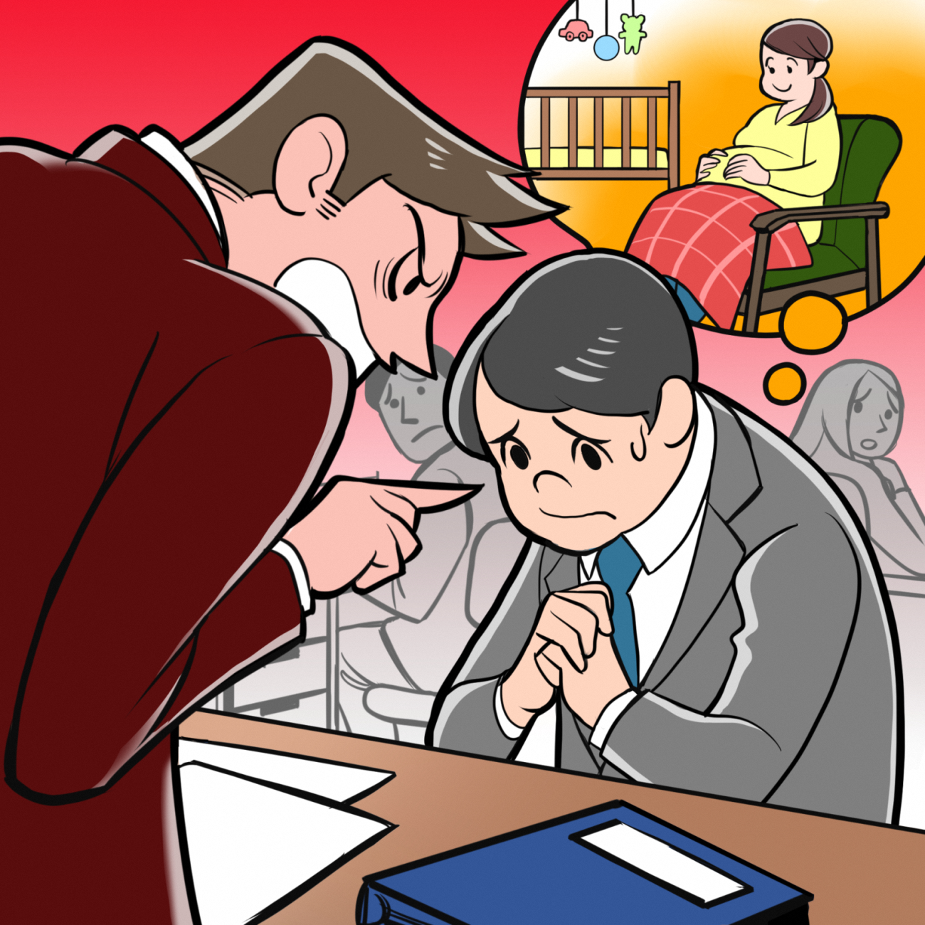
■育児休業を申し出たところ、激昂した上司に怒鳴られ、すっかり縮こまってしまった中堅の男性従業員。どんなことを言われた？どうする？
まだ先の話ですが、10月に出産する妻の産休明けから3か月間、育児休業させてもらいたいと考えているのですが・・・。

Slide 80
■育児休業を申し出たところ、激昂した上司に怒鳴られ、すっかり縮こまってしまった中堅の男性従業員。どんなことを言われた？どうする？
話してくるって言ってたけど、上手くいったかしら？
この男、目を掛けてやってたのに、これで終わりだな。
でも、ひょっとすると、世の中、もう、変わっちまった？
なんでそこまで言われる？育休って、労働者の法律上の権利ってきいてたけど・・・。
何を寝惚けたことを言ってんだ。わが社にそんな制度は無いし、余裕もない‼
そもそもその間、お前の仕事は誰がやるんだ。
まだ先の話ですが、10月に出産する妻の産休明けから3か月間、育児休業させてもらいたいと考えているのですが・・・。
≪指導者の方へ≫
■このシートでは、マタニティーハラスメント、パワーハラスメントを導入に使って、ハラスメント全般と留意点等について解説を展開させます。

Slide 81

■ミスを課長から厳しく叱責された若手社員。
どんな指導も、部下は耐え忍ばなければならない？
あんたは何度言ったら分かるのよ！目障りだ、今すぐ消えろ！失せろ‼！

Slide 82
■ミスを課長から厳しく叱責された若手社員。
どんな指導も、部下は耐え忍ばなければならない？
あんたは何度言ったら分かるのよ！目障りだ、今すぐ消えろ！失せろ‼！
あちゃーっ、またやっちまった。
さっきから、みんなの前で叱られ続けてもう１時間。もういい加減にして欲しい。
≪指導者の方へ≫
■このシートでは、マタニティーハラスメント、パワーハラスメントを導入に使って、ハラスメント全般と留意点等について解説を展開させます。
ミスは、たしかに俺の責任。だけど、あそこまで言われても我慢しなければならないのか？辞め時かなあ。

Slide 83
○○ハラスメントが心身の健康を損なう原因になる
最近「○○ハラスメント」という言葉が働く場で聞かれることが多くなってきました。
※「Harassment （ハラスメント）」とは「悩ますこと、嫌がらせ」という意味
セクシュアルハラスメント
職場において行われる労働者の意に反する性的な言動を拒否したり抵抗したりすることによって、労働者が解雇、降格、減給などの不利益を受けることや、性的な言動が行われることで職場環境が不快なものとなったため、労働者の能力の発揮に重大な悪影響が生じるなど就業するうえで看過できない程度の支障が生じることをいいます。
パワーハラスメント
同じ職場で働く者に対して、職務上の地位や人間関係などの職場内での優位性を背景に、業務の適正な範囲を超えて、精神的・身体的苦痛を与えたり、職場環境を悪化させる行為をいいます。
○ いわゆるマタニティーハラスメント（職場における妊娠・出産・育児休業等に関するハラスメント）
職場において行われる上司・同僚からの言動（妊娠・出産したこと、育児休業等の利用に関する言
動）により、妊娠・出産した女性労働者や育児休業等を申出・取得した男女労働者の職場環境が害され
ることをいいます。
94

Slide 84
セクハラってどんなことを指すの？
職場におけるセクシュアルハラスメントとは
男女雇用機会均等法では、職場において、労働者の意に反する性的な言動が行われ、
それを拒否したことで解雇、降格、減給などの不利益を受けること
【対価型セクシュアルハラスメント】
〈例えば…〉
出張中の車内で、上司が女性の部下の腰や胸にさわったが、抵抗されたため、その部下に不利益な配置転換をした。
事務所内で、社長が日頃から社員の性的な話題を公然と発言していたが、抗議されたため、その社員を解雇した。
職場の環境が不快なものとなったため、労働者が就業する上で見過ごすことができない程度の支障が生じること
を「職場におけるセクシュアルハラスメント」といいます。
【環境型セクシュアルハラスメント】
〈例えば…〉
勤務先の廊下やエレベーター内などで、上司が女性の部下の腰などにたびたびさわるので、部下が苦痛に感じて、就業意欲が低下している。
同僚が社内や取引先などに対して性的な内容の噂を流したため、仕事が手につかない。
職場とは、〈例えば…〉
▶普段働いている場所で… ▶出張先で…
▶取引先の事務所で… ▶顧客の自宅で…
▶取材先で… ▶業務で使用する車中で
▶アフターファイブの宴会も（業務の延長と考えられるもの）…
95

Slide 85
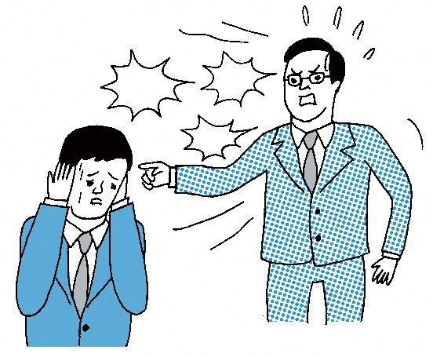
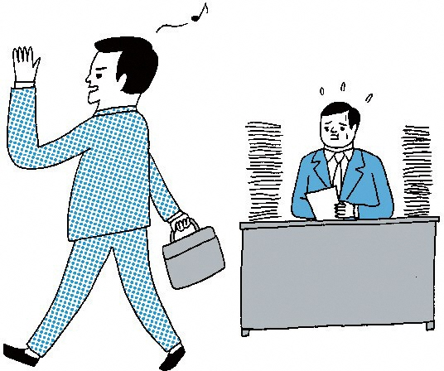
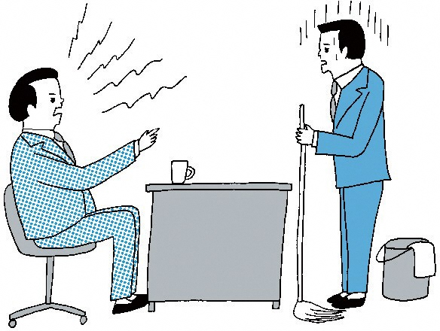
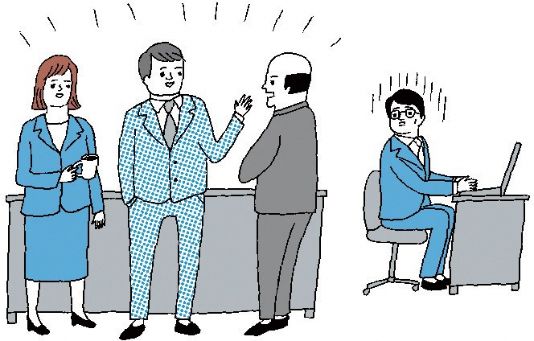
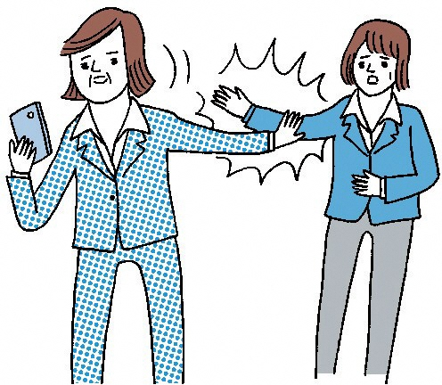
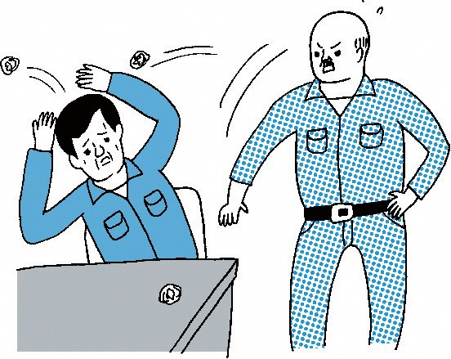
どんなことがパワハラになるの？
同じ職場で働くものに対し、職務上の地位や人間関係などの職場内での優位性を背景に、業務の適正な範囲を超えて、精神的・身体的苦痛を与えたり、職場環境を悪化させる行為をいいます。
精神的な攻撃をする
過大な要求をする
過小な要求と評価
人間関係からの切離し
プライバシーの侵害
身体的な攻撃をする
詳しくは･･･厚生労働省ホームページ「あかるい職場応援団」http://www.no-pawahara.mhlw.go.jp/
96

Slide 86
もし自分がハラスメントをやってしまったら？ ≪行為者責任≫
もし自分がハラスメントをやってしまったら？《行為者責任》
あなたがハラスメントをやった立場になった場合、どのような責任が生じるでしょうか。パワーハラスメントを例で見てみましょう。
【民事責任】
損害賠償を請求される可能性があります。
○ あなた：不法行為責任に基づく損害賠償請求（民法第709条）
○ 会 社：債務不履行責任（安全配慮義務違反）に基づく損害賠償
請求（民法第415条）
【その他の影響】
上記責任以外でも次のような影響が出る可能性があります。
○ 職場内の信用の喪失、地位の失墜
○ 家庭の崩壊などのプライベートへの波及
97

Slide 87
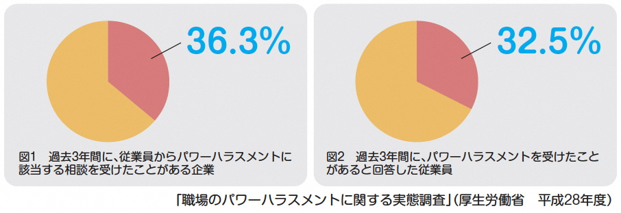
パワハラの実態ってどうなっているの？
□ パワハラ被害調査
平成28年度に厚生労働省が実施した「職場のパワーハラスメントに関する実態調査」によると、過去3年以内にパワーハラスメントを受けたことがあると回答した者は32.5%であり、この問題が依然として社会的な問題であることが明確に示されました。
表1 精神障害の労災補償状況
 |  | 23年度 | 24年度 | 25年度 | 26年度 | 27年度 | 28年度 | 2９年度
精神障害の労災補償の 支給決定件数全体 |  | 325件 | 475件 | 436件 | 497件 | 472件 | 498件 | 506件
 | （ひどい）嫌がらせ、いじめ、 又は暴行を受けた | 40件 | 55件 | 55件 | 69件 | 60件 | 74件 | 88件
 | 上司とのトラブルがあった | 16件 | 35件 | 17件 | 21件 | 21件 | 24件 | 22件
 | 同僚とのトラブルがあった | 2件 | 2件 | 3件 | 2件 | 2件 | 0件 | 1件
 | 部下とのトラブルがあった | 2件 | 4件 | 3件 | 0件 | 1件 | 1件 | 0件
□ 精神障害の労災補償状況
精神障害のうち、ひどい嫌がらせ等を理由とする労災保険の支給決定件数は増加傾向にあります。
「脳・心臓疾患と精神障害の労災補償状況」（厚生労働省）
出典：厚生労働省『パワーハラスメント対策導入マニュアル』2- ３ページ
https://www.no-pawahara.mhlw.go.jp/pdf/pwhr2018_manual.pdf
98

Slide 88
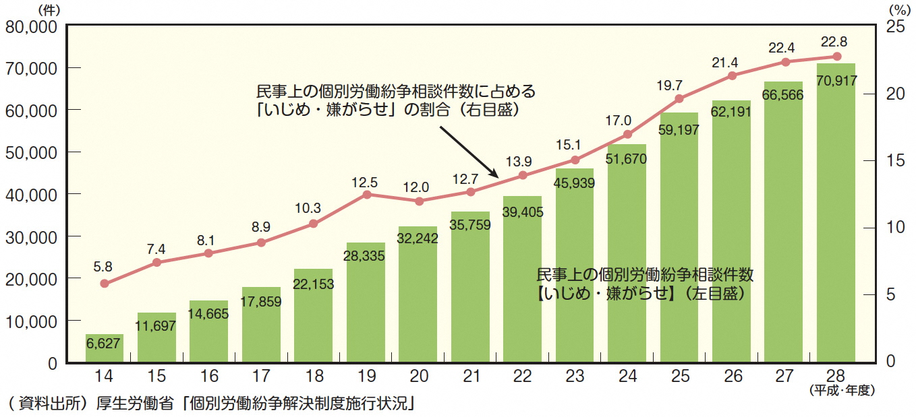
パワハラの実態ってどうなっているの？
個別労働紛争の相談では、平成14年以降の調査と比較すると相談件数は10倍以上、割合では約４倍。相談件数と相談割合の両方とも増えており、近年はより問題の深刻化へとつながっています。
【民事上の個別労働紛争相談件数に占める「いじめ・嫌がらせ」の割合と相談件数】
出典：厚生労働省『平成29年版過労死等防止対策白書』21ページ
http://www.mhlw.go.jp/wp/hakusyo/karoushi/17/dl/17-1-2.pdf
99

Slide 89
解決に向けた相談の準備～証拠・書類を保存しましょう
証拠を保存しましょう
・ メモ、メール、SNS、写真、会話の録音など
・ 出勤時刻、退勤時刻、労働時間
・ 誰にいつ何を言われた、などがわかるように
書類を保存しておきましょう
・ 労働条件通知書
・ 給与明細
・ 就業規則（あれば）
・ 解雇通知書（あれば）
証拠・書類があると相談時に役立ちます！
100

Slide 90
テーマ⑦ 会社を辞める時、辞めさせられる時のルール

Slide 91

■連日の長時間残業に休日出勤。上司には罵倒されすっかり疲れ切ってしまった彼。
さて、何を考えている？ どんな行動をする?
あんたは何度言ったら分かるのよ！目障りだ、今すぐ消えろ！失せろ‼！

Slide 92
■連日の長時間残業に休日出勤。上司には罵倒されすっかり疲れ切ってしまった彼。
さて、何を考えている？ どんな行動をする?
あんたは何度言ったら分かるのよ！目障りだ、今すぐ消えろ！失せろ‼！
ゲゲゲッ‼課員全員のCC付けてやり玉に揚げられてる。狙い撃ちかよ
これで、今週2回目。またかよ～。なんで俺ばっか狙い撃ち？
連日連夜の長時間残業に休日出勤、失敗すると全員を入れたCCメールで叱責されるし、同僚の前での叱責は1時間は続く。メンタル不調になる前に、辞めた方が賢明かなあ。
≪指導者の方へ≫
■このシートでは、ハラスメント、雇用終了いずれのテーマでも使えます。
セミナー参加者の関心に応じて、両テーマにまたがる解説を拡げていくことも考えられます。

Slide 93
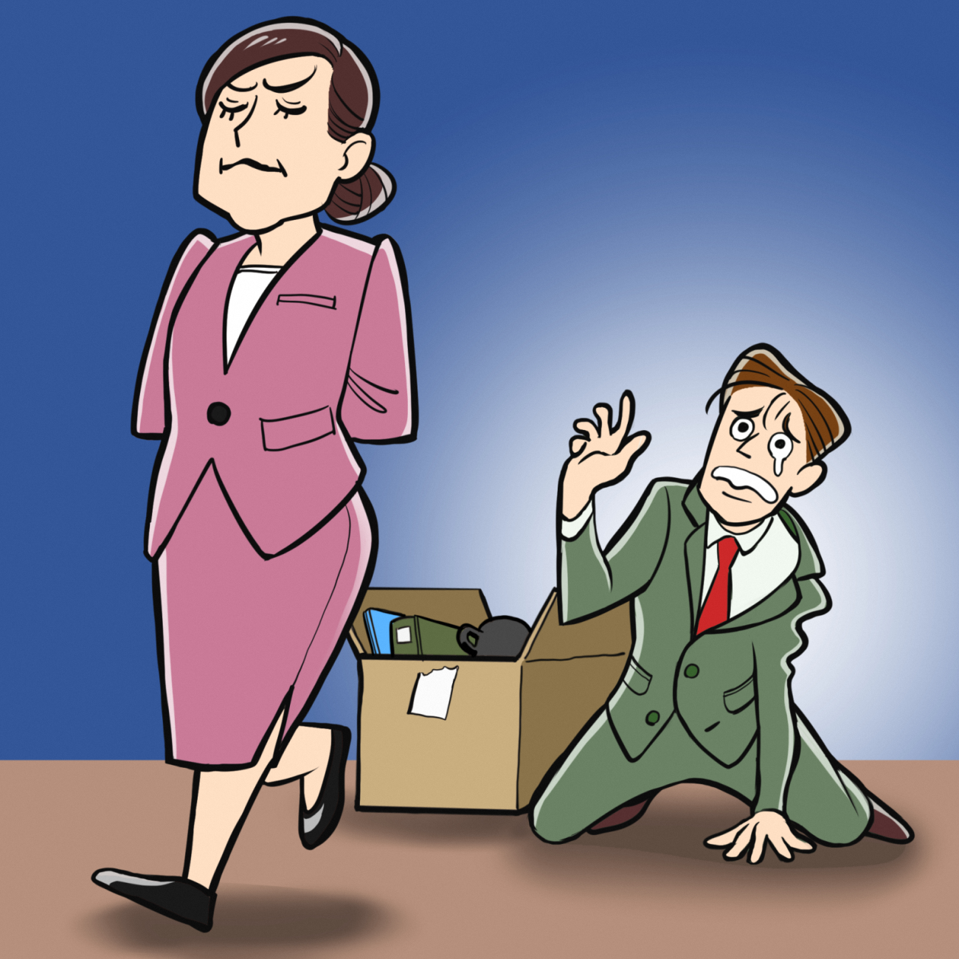
■いきなりクビを宣告された部下。
どんなせりふ？どんな思い？ どうしたら良い？
３か月で成約１件も無しなんて役立たずは、わが社に要らない！荷物をまとめて出ていきなさい。明日から出社しなくていいから！

Slide 94
■いきなりクビを宣告された部下。
どんなせりふ？どんな思い？ どうしたら良い？
ふんっ！清々するわ。これで、伸びなかった売上げ分を減らした人件費でカバーできる。
いきなりクビですか？そりゃあないでしょう‼私だって、サボってた訳じゃあありません。一所懸命営業してたんですから!
３か月で成約１件も無しなんて役立たずは、わが社に要らない！荷物をまとめて出ていきなさい。明日から出社しなくていいから！
いつもと違う。どうやら本気だ。まいったな。どこに相談に行けば良いのだろう？
≪指導者の方へ≫
■このシートでは、即日解雇の場面を導入部分として、雇用の終了全般にわたって解説を展開し、メリット・デメリットにも触れます。

Slide 95

■｢じゃあね｣と身を翻した部下、驚きと戸惑いの表情の上司。これはどのような場面？
吹き出しに、相応しいセリフを入れてみましょう。どこに、どんな問題がある?
じゃあね。給料が良くて、もっと伸び伸び働ける会社に転職が決まったの～。お世話になりました～。あっ、退職日は年休消化後にしてありますからよろしく～。

Slide 96
■｢じゃあね｣と身を翻した部下、驚きと戸惑いの表情の上司。これはどのような場面？
吹き出しに、相応しいセリフを入れてみましょう。どこに、どんな問題がある?
じゃあね。給料が良くて、もっと伸び伸び働ける会社に転職が決まったの～。お世話になりました～。あっ、退職日は年休消化後にしてありますからよろしく～。
今どきの若い子ってこんなにサバサバしてるのか。それにしても次の採用が上手くいくかどうか
じゃあねって、君～。退職は３か月前に届出ることになってる。それに引継ぎはどうするつもりかね。
心配しなくても、引継ぎは済ませたわ。
≪指導者の方へ≫
■このシートでは、転職のための自主退職に言及し、留意点等も解説します。

Slide 97

退職の申し出は、法律上は2週間前までにすればよいとされている
期間の定めのない場合は、2週間前（※）
までに退職の申し出をすれば、
法律上は退職することができます。
当事者が雇用の期間を定めなかったときは、各当事者は、いつでも解約の申入れをすることができる。この場合において、雇用は、解約の申入れの日から
2週間を経過することによって終了する。
（民法第627条）
※ 今日限りで辞めたいということは、原則として認められ
ません。
一般的に就業規則等に「退職する場合は退職予定日の1か月前までに申し出ること」というように定めている会社も多いので、就業規則で退職手続がどうなっているか調べることも必要です。
108

Slide 98
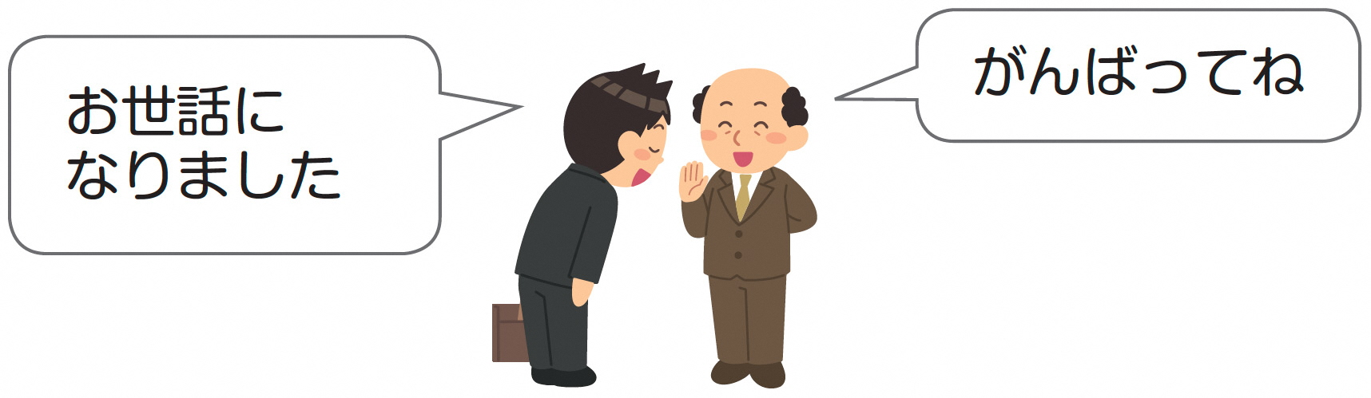
退職の申出は、法律上は2週間前までにすればよいとされている
（参考：法律と就業規則の関係）
ただし、特別の事情がなければ、引継ぎ等の必要な手続をしっかり
と行ってから退職した方がいいでしょう。
※ 労働契約、就業規則は、法令等に反してはなりません。
109

Slide 99

解雇(クビ)には、客観的合理性と社会通念上の相当性が必要とされています
解雇は、客観的に合理的な理由を欠き、社会通念上相当であると認められない場合は、その権利を濫用したものとして、無効とする。
（労働契約法第16条）
使用者は、期間の定めのある労働契約（以下この章において「有期労働契約」という。）について、やむを得ない事由がある場合でなければ、その契約期間が満了するまでの間において、労働者を解雇することができない。
（労働契約法第17条）
110

Slide 100
解雇が有効な場合でも、手続き上のルールがあります。
使用者は、労働者を解雇しようとする場合においては、少くとも30日前にその予告をしなければならない。30日前に予告をしない使用者は、30日分以上の平均賃金を支払わなければならない。
（労働基準法第20条（抜粋））
前項の予告の日数は、1日について平均賃金を支払った場合においては、その日数を短縮することができる。（労働基準法第20条第2項）
予告もしくは手当（お金）が必要！
111

Slide 101


(参考) 解雇してはいけない人がいます。
使用者は、労働者が業務上負傷し、又は疾病にかかり療養のために休業する期間及びその後30日間並びに産前産後の女性が第65条の規定によって休業する期間及びその後30日間は、解雇してはならない。ただし、使用者が、第81条の規定によって打切補償を支払う場合又は天災事変その他やむを得ない事由のために事業の継続が不可能となった場合においては、この限りでない。
（労働基準法第19条）
112

Slide 102
雇止め法理の概要
「雇止め法理」とは、過去の最高裁判例により確立された、雇止めについて一定の場合にこれを無効とする判例上のルールを、その内容や適用範囲を変更することなく、労働契約法第19条に条文化されたものをいう。
※ 「雇止め」…有期労働契約において、使用者が更新を拒否したときに契約期間の満了により
雇用が終了すること。
対象となる有期労働契約 | 次の①、②のいずれかに該当する有期労働契約が対象。 ① 過去に反復更新された有期労働契約で、その雇止めが無期労働契約の解雇と社会通念上同視できると認められるもの ② 労働者において、有期労働契約の契約期間の満了時にその有期労働契約が更新されるものと期待することについて合理的な理由（※）があると認められるもの (※) １．合理的な理由の有無については、最初の有期労働契約の締結時から雇止めされた有期労働契約の満了時までの間におけるあらゆる事情が総合的に勘案される。 ２．いったん、労働者が雇用継続への合理的な期待を抱いていたにもかかわらず、契約期間の満了前に更新年数や更新回数の上限などを使用者が一方的に宣言したとしても、そのことのみをもって直ちに合理的な理由の存在が否定されることにはならない。
要件と効果 | 上記の①、②のいずれかに該当する場合に、使用者が雇止めをすることが、「客観的に合理的な理由を欠き、社会通念上相当であると認められないとき」は、従前と同一の労働条件で、有期労働契約が更新される。
113

Slide 103
「雇用保険」は、予期せぬ離職時のセーフティネット
退職（または解雇等）の後、条件を満たしていれば、雇用保険から失業手当が
もらえます。
○ 雇用保険の失業手当がもらえる場合
・ 失業しており、求職中であること
・ 在職中に雇用保険に加入していたこと
・ 離職前2年間に、賃金支払の基礎となった日数が11日以上ある月が、12か月以上あること（解雇等による失業の場合は6か月）
○ 給付の水準は、年齢や加入期間、再就職の難易度等によって変わります。
離職理由によっても変わります(自己都合退職より会社都合退職の方が手厚いです)
・ 自己都合退職にみえる場合でも、希望退職募集に応じた、パワハラを受け退職した、過度な残業があり健康維持のため退職したなどの場合は、会社都合退職として取り扱われます。

Slide 104
テーマ⑧ 困った時の相談先

Slide 105
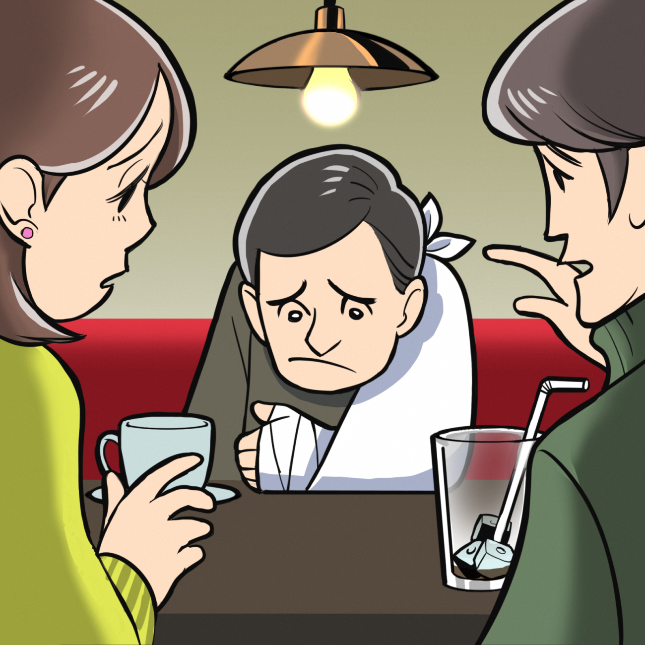
■工場内で転倒して左腕をけがした男性が、友人に何かを相談している。
彼はいったい何を相談しているのだろう？
間違いなく仕事中のケガ。でも、工事部長は、元請に迷惑がかかるし、キチンと面倒みるから健康保険で治療しろって。たしかに、僕の不注意もあったけど、、、

Slide 106
■工場内で転倒して左腕をけがした男性が、友人に何かを相談している。
彼はいったい何を相談しているのだろう？
間違いなく仕事中のケガ。でも、工事部長は、元請に迷惑がかかるし、キチンと面倒みるから健康保険で治療しろって、しつこいんだ。世話になった人だし無碍にもできない。労基署に相談に行っても良いかなあ。
たしかに、僕の不注意もあった。でも、現場の床がツルツルだった上に雨で濡れてて滑って転んだんだ。まだ痛むし、医者には後遺症が残るかもと言われてる。
筋は筋として通しておかないといけないと思うわ。
まだその会社に、勤め続けるつもりなんだうう？
長い目で見て、考えた方が良いんじゃないか？
健保で治療するのは良くないわ。後々、面倒見てもらえなくなって大変だったって聞いたことがあるわ。必ずバレるわよ。労働基準監督署に相談に行った方が良いと思う。
ここは世話になった人の顔を立てておいた方が良いと思う。
≪指導者の方へ≫
■このシートでは、労災補償と労災隠しを切り口として、疑問や不安・不満の相談先の紹介につなげていきます。

Slide 107
仕事が原因のけがや病気の治療は、「健康保険」ではなく「労災保険」の対象
１ 業務災害と通勤災害
業務災害
「仕事」が原因の、怪我や病気、死亡など。
※仕事中に倒れても、持病(高血圧など)が原因の場合には業務外、
自宅で倒れても、働き過ぎなどが原因の場合には業務上になる可能性がある。
通勤災害
「通勤」による、怪我や病気、死亡など。
※合理的な通勤経路から外れると、それ以降の災害は通勤災害にはならない
２ 労災保険の主な保険給付
①療養（補償）給付：必要な療養を給付
②休業（補償）給付：休業４日目から、１日につき給付基礎日額（※）の８０％（うち２０％は特別支給金）を支給
③その他の給付：障害（補償）給付、遺族（補償）給付、傷病（補償）年金、介護（補償）給付、葬祭料など。※給付基礎日額：原則として、給付事由発生日以前の直近３ヶ月の平均賃金。
☆労災保険は政府（厚生労働省）が運営しています。正社員かパート・アルバイト等かを問わず、すべての労働者が労災保険の適用の対象となります。

Slide 108

アルバイトでも労災は使える
・ 正社員、アルバイト・パートなどの働き方に関係なく、労災保険の対象となります。
・ 仕事や通勤中の病気やけがは、健康保険は使えません。
・ 労災保険の場合、治療費は原則として無料です。
119

Slide 109
かくしてもバレるのに、、、「労災かくし」
(1) なぜかくす？
(2) どのようにかくす？
① 報告しない。
② 速やかに報告しない。
③ 虚偽*の報告をする。
*発生時刻･場所･態様などを偽る。例えば、発生したのは元請の現場であったのに、自社工場内で発生したように報告するなど。
休業４日以上の労働災害は、所轄労働基準監督署長へ速やかに報告するのが義務*。
次を懸念して、健康保険で治療するように言われることがある。
  原因調査で工期が遅れる。
  労災保険料率が引き上げられる。
  元請などに迷惑がかかり、今後、仕事をもらえなくなる。
など
*原因調査と再発防止策を講じさせるなどのため
(3) なぜバレる？
  レセプトの審査でバレる。
  労災保険と健康保険の補償の差を補填しきれなくなる。
■例えば、健康保険で治療し、労災保険との差額を会社が負担する。しかし、怪我や休業が長期化すると、負担がだんだん重荷となり、負担できなくなったり、障害が残った場合には補填ができなくなる。その結果、労働基準監督署や健康保険協会に通報されるか、相談されることで事案が明らかとなる。

Slide 110
労働災害は労災保険で⇒保険料は会社負担※
※治療費すべて負担なし。通勤災害は若干の自己負担あり
(4) かくした結果は？
① 虚偽報告で書類送検となる場合がある。② 信用を失墜するとその影響
は大きい。公共工事は指名停止にも。
→ 唆(そそのか)されても・悪いようにはしないからと囁かれても、かくさない！
｢絶対ばれると聞いてる｣と断固断る。それが、あなたのため。会社のため。
(5) 労災保険と健康保険の違い
 | 労災保険 |  | 健康保険
保険料負担 | 事業主全額負担 |  | 労使折半
態様 | 業務災害 | 通勤災害 | 私傷病
治療費負担 | 0円 | 200円 | 3割
休業補償 | 休業補償6割＋ 特別支給金2割 |  | 約6割
年金 | 障害・遺族年金あり |  | なし*
*国民年金・厚生年金から支給されます。

Slide 111
一人で悩まないで、どこに相談できるかを考えましょう
労働条件に関する疑問や不安、不満などは、｢思い込まない｣｢抱え込まない｣｢放置しない｣ことが大切です。
そうしていては、解決の糸口を何ら見つけられないからです。
(2)まずは、周りの人に聞いてみましょう。
家族、友人、職場の同僚・上司、会社の相談窓口etc…
※ 相談の前に、相談する内容を整理しておきましょう。証拠・書類を残しておきましょう。
※ 残念ながら、誰に、どのように話すかによっては、かえって事態が悪化することもあり得ます。
話し方や話の持って行き方には、特に気を付けましょう。
いきなり｢法律違反だ!訴えてやる!!｣では揉め事の元になることもあります。
(3) 相談先は、たくさんあります。身近なところにもあります。

Slide 112
解決に向けた相談の準備① ～証拠・書類を保存しましょう
証拠を保存しましょう
・ メモ、メール、SNS、写真、会話の録音など
・ 出勤時刻、退勤時刻、労働時間
・ 誰にいつ何を言われた、などがわかるように
書類を保存しておきましょう
・ 労働条件通知書
・ 給与明細
・ 就業規則（あれば）
・ 解雇通知書（あれば）
証拠・書類があると相談時に役立ちます！
123

Slide 113
解決に向けた相談の準備② ～相談したいことをまとめましょう
解決に向けた相談の準備②
相談したいことをまとめましょう
・ 別紙（相談準備シート ※）をご活用ください。
相談の準備で気をつけたいこと
・ 不安がある場合には、専門家と相談しましょう。
・ 問題が解決する前に、会社側との間で安易に署名・押印をしないようにしましょう。同意があったとみなされるおそれがあります。
124

Slide 114
解決に向けた相談の準備③ ～どこに相談するかを考えましょう
考えられる選択肢
相談する
信頼できる上司や同僚に相談する。
社内の労働組合に相談する。
地域の労働組合に相談する。
労働局･労働基準監督署の総合労働相談コーナーで相談し、必要なら改善指導を依頼する。
その他の相談機関で相談する。
自分で労働組合を結成して改善を迫る。
愚痴を肴に、同僚らと憂さ晴らしして誤魔化す。
見切りをつけて転職する。

Slide 115
労働相談窓口一覧
困ったときの相談先はここ① ～ひとりで悩まないで、相談しましょう
国(厚生労働省)の相談窓口
総合労働相談コーナー （都道府県労働局、 労働基準監督署等に設置） | 労働問題に関するあらゆる分野の相談の受付 （解雇、雇止めなどの労働条件、いじめ、嫌がらせなど）
都道府県労働局 雇用環境・均等部（室） | 性別を理由とする差別、妊娠・出産・育児休業等を理由とする不利益取扱い、セクシュアルハラスメント、妊娠・出産・育児休業・介護休業等に関するハラスメント、育児・介護休業、パートタイム・有期雇用労働などについての相談の受付等
労働基準監督署 | 賃金、労働時間、労働者の安全と健康の確保、労災保険などについての相談の受付等
労働条件相談ほっとライン （厚生労働省委託事業）
労働基準関係法令に関する問題について、専門知識を持つ相談員が、法令・裁判例などの説明や各関係機関の紹介などを行う電話相談
0120-811-610（フリーダイヤル）
平日（月～金） 17 ～ 22時 土日・祝日 9 ～ 21時
126

Slide 116

労働相談窓口一覧
困ったときの相談先はここ② ～ひとりで悩まないで、相談しましょう
民間や自治体の相談窓口
 | 解雇、残業代、パワハラやセクハラなど、雇用関係や職場環境に関する相談
社会保険労務士会、 各社労士事務所 | 解雇、退職、未払い残業代等職場のトラブル全般についての相談
司法書士会、 各司法書士事務所 | 司法書士による相談会を全国各地の司法書士会で実施
行政書士会、 各行政書士事務所 | クーリングオフなどの相談及び外国人留学生の進学・就職・アルバイトなどの労働契約の相談
都道府県庁・ 政令指定都市役所 | 労働相談への対応
労働組合 | 労働者が主体となって自主的に労働条件の維持・改善や経済的地位の向上を目的として組織する団体 ※ 電話相談をしている労働組合（連合団体、地域労組、ユニオン）もあります
弁護士会、
各法律事務所
相談をするために準備をしておこう
・ メモを取ろう･メモを残そう
出勤・退勤・休憩時間・働いた日、誰にいつ何を言われた・・・など
・ 記録をとっておこう
給与明細、労働条件通知書、メールなど
厚生労働省ホームページ「確かめよう労働条件」http://www.check-roudou.mhlw.go.jp/ 見てね！
127
「アルバイトの労働条件を確かめよう！」キャラクター「たしかめたん」

Slide 117

労働組合って何？
【認められている三つの権利】
労働者が集まることで会社と対等な立場で交渉できるよう、日本国憲法第28条では、
①労働者が労働組合を結成する権利（団結権）
②労働者が使用者（会社）と団体交渉する権利（団体交渉権）
③労働者が要求実現のために団体で行動する権利（団体行動権）
の労働三権（労働基本権）を保障しています。
【不当労働行為の禁止】
労働組合法は、使用者（会社）が以下の行為を行うことを禁止しています。
労働組合への加入や正当な労働組合活動を行ったことを理由に、解雇
や降格、給料の引下げ、嫌がらせ等の不利益な取扱いをすること
② 正当な理由のない団体交渉の拒否
③ 労働組合の結成や運営に対する支配や介入、組合運営経費の援助
④ 労働者が労働委員会に救済を申立てたり、労働委員会での発言や証拠
提出をしたことを理由に不利益な取扱いをすること
使用者（会社）から不当労働行為を受けたときは、労働組合又は労働
者は労働委員会や裁判所に救済を求めることができます。
労働組合は労働者が２人以上いれば、自由に結成することが可能です。使用者（会社）は労働組合の結成を妨害することはできず、また、結成の際に行政機関の認可や届出なども必要ありません。
労働組合は、自分たちの労働条件の向上などを求めて使用者（会社）と団体交渉をするほか、組合員の相談に乗ったりしています。
【参考】日本国憲法
第28条 勤労者の団結する権利及び団体交渉その
他の団体行動をする権利は、これを保障する。

Slide 118

裁判所の制度を知ろう
【労働審判】
裁判より短期に少額の経費で、迅速･適正かつ実効的に解決することを目的に平成18年に創設された制度です。①申立後40日以内に初回期日、②原則として3回以内の期日で終了、③概ね２～３か月以内に終了、と迅速さが｢売り｣の制度。
(2) ３回以内の期日では終わりそうにない事件（男女差別、過労死･過労自殺、労働条件の不利益変更等)は馴染みにくい。
(３) 労働審判官(裁判官１名)と労働審判員２名で構成される審判委員会で進められ、主張や立
証に基づき審理する。調停成立で解決。成立しなければ労働審判(判決に相当)が示される。
【簡易裁判所】
訴訟価額が140万円以下の案件を
扱います。複雑な案件などは、地方裁判所へ移送します。
【少額訴訟】
｢60万円以下｣の｢金銭｣の支払を求めるもの。1回の期日で審理を終え、判決まで出されます。
【地方裁判所】
｢140万円以上の案件｣｢140万円未満
だが複雑な案件｣を扱う。
(2) 解雇の有効･無効を争う場合(地位等確
認訴訟)などに向いている。
(3) 判決までに長い期間が必要だったり、
経費もかかります。最高裁まで争うこと
となると時間・経費はさらに必要となり
ます。

Slide 119
相談準備シート
仕事について （勤務先の名称・住所・連絡先、自 身の仕事の内容、給料などの労働 条件、雇用形態等）
トラブルの経緯
問題の整理 （困っていること、関係者（上司・ 同僚など）、どう解決したいか等）
持参できそうな資料 （タイムカードのコピー、シフト表、 給与明細、労働条件通知書、メー ル、録音等） ※資料がなくても相談は可能です

Slide 120
深掘り解説シート集
テーマ①～⑧に関連して、話題を拡げるときに活用できる素材を用意しています。
        ・労働法とは ⑨－１～５
      ・労働関係の法律 ⑨－６～８
      ・選考の際の注意点 ⑨－９～10
      ・制裁 ⑨－11～13
      ・賃金 ⑨－14～15
      ・割増賃金 ⑨－16～17
      ・年次有給休暇 ⑨－18～20
      ・働き方改革 ⑨－21～25
      ・労使協定 ⑨－26～27
      ・雇用保険 ⑨－28～31
      ・オワハラ ⑨－32～33
      ・最低賃金 ⑨－34～38
      ・相談窓口 ⑨ －39～41
      ・障害者雇用 ⑨－42～44

Slide 121
労働法とは
「労働法」とは、労働基準法 や 最低賃金法をはじめ、労働契約法、男女雇用機会均等法、労働組合法など、働くことに関するたくさんの法律を、ひとまとめにして「労働法」と呼んでいます。
132

Slide 122
｢労働法｣ と ｢労働契約｣ について
労働契約の内容は、原則、会社と働く人の合意で自由に決められる
（契約自由の原則）
しかし･･･
労働契約を当事者同士で完全に自由に決定できるようにしてしまうと、会社より弱い立場にある事が多い働く人（個人）にとって不利な労働条件になってしまいがち
そこで･･･
働く人を保護するために、国として一定のルールを規定
⇒国による最低基準の法定
（憲法第27条。賃金、就業時間、休息その他の勤労条件に関する基準は、法律で定める。）
⇒働く人の交渉力の向上
（憲法第28条。勤労者の団結する権利及び団体交渉その他の団体行動をする権利が保障され
ている。）
等々があります。
133

Slide 123
｢労働法｣ と ｢労働契約｣ について
労働契約の内容を完全に自由に決定できるようにしてしまうと ･･･
「会社」よりも、弱い立場にある事が多い「働く人」にとって、劣悪な労働条件の契約になってしまうかも…
保護
労働法
労働基準法
最低賃金法
労働契約法
男女雇用機会均等法
これを防ぐ
・ ・・
正社員
派遣社員
有期契約社員
パートタイマー
アルバイト
働く人
労働法により皆さんの権利が保護されています…!!
134

Slide 124

「労働契約」働く上での条件はこうしましょう
雇用期間・勤務地・業務内容・時間・給料などの労働条件
雇います！
働きます！
会社
働く人
＊ 労働条件明示の義務
「労働契約」の締結
⇒ 働く人と会社で 合意して 決める
135

Slide 125

〈不適切な例〉
会社と働く人の「労働契約」を完全に自由に決定できるようにしてしまうと、こんなことが起きるかも…（会社を決めるとき）
会社の業績が良くないから時給600円で働いてね。
NG
会社
働く人
（どこの会社も雇ってくれないし、
しょうがないか…）わかりました…!!
※ 最低賃金額を下回る金額で労働契約を結んでも、その部分については無効となります！
136

Slide 126
「 労働基準法 」とは
○ 労働基準法とは
1. 労働条件の最低の基準を定めた法律であり、
2. 労働基準法で定めた基準に達しない労働条件は無効と定められており、
3. 違反すると刑罰も科される法律です。
○ 労働基準法は、月給制で働く正社員はもちろん、アルバイトやパートタイム労働者として働く人々にも同じように適用されます。
137

Slide 127
「 労働契約法 」とは
働き方が多様化し、個別の労働トラブルが増加
使用者と労働者にとって、法によって示された民事的なルールに沿った合理的な行動をとることができるように
労働契約の締結・変更・継続・終了等について基本的なルールができました。
労働者とは・・・
使用者の指揮・命令のもとに働き、その報酬として賃金を受けている場合には「労働者」として労働契約法の対象になります。アルバイト、パートも「労働者」です。
138

Slide 128
労働関係の主な法律
労働安全
衛生法
労働災害防止のための対策に関する規定を定め、職場における労働者の安全と健康を確保し、快適な職場環境を形成することを目的とする。
最低賃金法
賃金の最低額を保障することにより、労働条件の改善を図り、そのことによって労働者の
生活の安定、労働力の質的向上と企業活動の公正な競争の確保を図ることを目的とする。
雇用保険法
労働者が失業した場合や雇用の継続が困難となった場合、また、労働者が自ら職業に関する教育訓練を受けた場合に必要な給付を行う等、労働者の職業の安定に資することを目的とする。
労災保険法
業務上の事由又は通勤による労働者の傷病等に対して、必要な保険給付を行う等により、労働者の福祉の増進に寄与することを目的とする。
パートタイム
労働法
パートタイム労働者の能力を一層有効に発揮することができる雇用環境を整備するため、パートタイム労働者の納得性の向上、正社員との均等・均衡待遇の確保、正社員への転換の推進等を図ることを目的とする。
（2020年４月１日から、パートタイム・有期雇用労働法に変わります）
障害者
雇用促進法
障害者の雇用義務等に基づく雇用の促進等のための措置、職業リハビリテーションの措置等を通じて、障害者の職業の安定を図ることを目的とする。
女性活躍
推進法
女性の職業生活における活躍を推進し、豊かで活力ある社会の実現を図ることを目的とする。
注）法律名は、正式名称ではなく略称で記載しています。

Slide 129
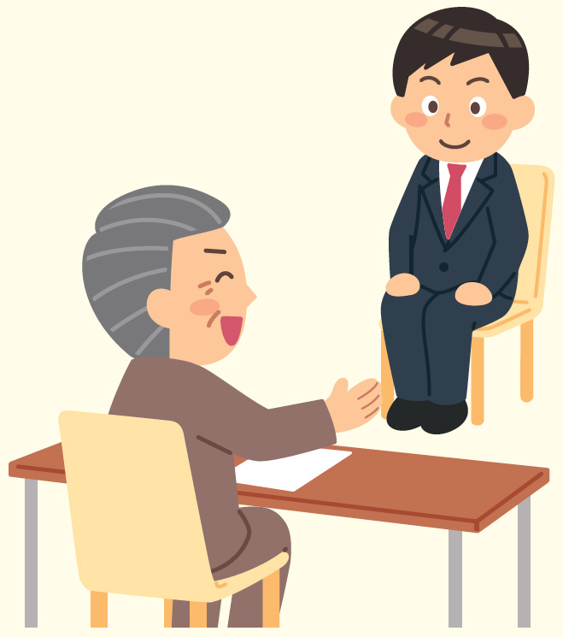
選考の際の注意点 ～採用面接でのNG ～
【ワークショップ】
企業等が採用面接において就職希望者に聞いてはいけないことがあります。
以下の質問の中で、採用面接での不適切な質問だと思われるものに×印をつけてください。そして、なぜこのように聞いてはいけない質問があるのかについても考えてみてください。
「あなたの生まれ育った街について詳しく説明してください。」
「あなたのご家族のお仕事について教えてください。」
「あなたやご家族は新年には神社に行かれますか？お寺に行かれますか？他のところに行かれますか？」
「あなたの好きな政党と、その理由となった一番評価している政策も教えてください。」
「あなたはこのあいだの○○選挙に行きましたか？」
「大学生が政治活動に参加することについてどう思いますか？」
「歴史上の人物であなたの最も尊敬する人を教えてください。」
「あなたは新聞をとっていますか？どの新聞ですか？」
「あなたは何度もよく読む本がありますか？あれば教えてください。」
140

Slide 130

選考の際の注意点 ～採用面接でのNG ～
前のページの質問はなぜしてはいけないのか？
それは、次のaやbのような適性と能力に関係がないことを応募用紙に書かせたり面接で尋ねることや、cを実施することは、就職差別につながるおそれがあるからです。
＜a．本人に責任のない事項の把握＞
・ 本籍・出生地に関すること（注：「戸籍謄(抄)本」や本籍が記載された「住民票(写し)」を提出させることはこれに該当します）
・ 家族に関すること（職業、続柄、健康、病歴、地位、学歴、収入、資産など） (注：家族の仕事の有無・職種・勤務先などや家族構成はこれに該当します）
・ 住宅状況に関すること（間取り、部屋数、住宅の種類、近郊の施設など）
・ 生活環境・家庭環境などに関すること
＜b．本来自由であるべき事項（思想信条にかかわること)の把握＞
・ 宗教に関すること
・ 支持政党に関すること
・ 人生観、生活信条に関すること
・ 尊敬する人物に関すること
・ 思想に関すること
・ 労働組合に関する情報（加入状況や活動歴など）、学生運動など社会運動に関すること
・ 購読新聞・雑誌・愛読書などに関すること
厚生労働省ホームページ「公正な採用選考の基本」
http://www2.mhlw.go.jp/topics/topics/saiyo/saiyo1.htm
＜c．採用選考の方法＞
・ 身元調査などの実施（注：「現住所の略図」は生活環境などを把握したり身元調査につながる可能性があります）
・ 合理的・客観的に必要性が認められない採用選考時の健康診断の実施
141

Slide 131
会社でミスしたら、「罰金」を払わないといけないのでしょうか？
遅刻や早退、その他就業規則の規定に違反をした場合は、制裁規定に基づいて、制裁として減給＊されることがあります。
しかし、制裁を定める場合でも、生活の糧である賃金を制限なく減額されると生活を脅かしかねないので、次の上限が設けられています。
また、次頁のスライドで示すように、合理性等が必要となります。
＊例えば、遅刻であれば当該時間相当分の賃金額を超えて減給されるなど。
労働基準法第９１条
  【１日当たりの上限】
  ① 減給額は、１回の懲戒事由につき平均賃金の半日分まで。
  【1賃金支払期の上限】
  ② 減給の総額は、複数の懲戒事由があっても、当該月の賃金総額の1／10*まで。
  *減給の制裁を複数回受けた場合には、この範囲内で何か月かにわたって減額されることもある。

Slide 132
恣意的な懲戒は許されません
就業規則に反する行為は、就業規則に定められているところにより、懲戒処分の対象となります。しかし、懲戒処分には、刑法の考え方が準用されたり、合理性や相当性などが求められ、恣意的な懲戒は許されません。
① 罪刑法定主義の原則 どのような行為をどのような刑に処すのか(どのように懲戒するのか)はあらかじめ就業規則に定められている必要がある。つまり、就業規則に定められていない行為や態様での懲戒は、原則として許されない。
② 不遡及・一事不再理の原則 就業規則が制定・改正される前に遡って、あるいは一度懲戒された行為で再度の懲戒は許されない。
③ 合理性・相当性の原則 客観的に合理的な理由がなく、社会通念上、相当でない内容や程度の懲戒(例えば、厳重注意ですむような事案なのに、懲戒解雇にしてしまうなど)は許されない。
④ 適正手続の原則 事実確認もなく、就業規則に定められた手続を踏んでいないような懲戒は許されない。
⑤ 平等取り扱いの原則 役職や人によってあるいは過去の同種事案の処分内容や程度と異なる懲戒は許されない。
⑥ 個人責任の原則 個人の故意・過失を懲戒するものであり、連帯責任による懲戒は許されない。

Slide 133
会社での出来事をSNSに投稿したらダメなの？
業務上知り得た秘密は保持しなければならない(守秘義務)と就業規則に定めている会社は多いです(企業秘密の漏洩対策として、社内での写真撮影を禁止している会社もあります)。会社のルールを確認し、上司・同僚にも聞いてみましょう。
やってはいけない（例）
① ホテルやレストランを訪れた有名人のことをSNSにUP
※ プライバシーの侵害、名誉棄損等
② 飲食店や食料品店の冷蔵庫に寝ころんだ写真をSNSにUP
※ 業務妨害等
③ 飲食店などで、友人に料理を無料で提供
※ 無銭飲食、業務妨害等

Slide 134
賃金(給与)の支払方法についてのルール
現金で
(通貨払)
通貨で支払うのが原則。本人の同意を得るなど一定の手続を踏めば、金融機関の口座・証券総合口座へも振り込める。
退職金などは、本人の同意があれば、銀行振出小切手などでも支払える。
労働協約などに定められていれば現物で支給できる。
本人に直接
(直接払)
親や代理人、仲介者にも支払えないのが原則。口座振込の場合は本人名義の口座のみ。ただし、本人が病気等で直接受領できないときに、｢使者｣として来た配偶者などに支払うことは差し支えない。
全額を
(全額払)
前借金も含め、何も差し引くことなく全額払われるのが原則。
法令で定められているものは差し引くことができる(税金･社会保険料など)。
労使で協定したもの(社宅費･会社貸付金の割賦返済･親睦会費･財形貯蓄金･購買代金など事理明白なもの)も差し引くことができる。
毎月
(毎月払)
毎月１回以上、支払われるのが原則（臨時に支払われるもの(祝い金など)、賞与、１か月を超える期間で支払われるもの(精勤手当･勤続手当･奨励加給･能率手当など)は例外）
決まった日に
(一定期日払)
決まった日付に支払われるのが原則。その日が会社の休みの場合には、遅くとも休日明けに支払われる。
※曜日の指定(毎月第4金曜日など)によることは、月７日の範囲で変動することになるため認められない。

Slide 135
会社が倒産した！ もらっていない給与や退職金はどうなる？
未払賃金(退職金を含む。賞与は対象外)の一部について、国が立て替えて支払う制度があります。
法律上の倒産のとき
事実上の倒産のとき
給与等を払って
もらってない人
独立行政法人
労働者健康安全機構
給与等を払って
もらってない人
③ 立替払を請求
⑥ 立替払
④ 立替払
⑤ 立替払を請求
必要に応じ①②を補完
事業活動を停止した
ことなどの認定申請
①
② ①のことを認定
労基署
未払額などの確認を申請
③
① 未払額等の証明願い
② 未払額等を証明
国が、未払賃金(退職金を含む。賞与は対象外)の8割を立替えるもの。会社への求償権を国が取得する。
立替払額には年齢階層別の上限額がある。
45歳以上→296万円
30歳以上45歳未満→176万円
30歳未満→88万円
確認したことを通知
④
破産のとき→破産管財人
特別清算のとき→清算人
民事再生のとき→再生債務者・管財人
会社更生のとき→管財人
労基署

Slide 136
割増賃金の基礎となる時間単価を検算してみる①
賃金の時間当たり単価を計算する。
賃金の決め方の方法には、① 時間単位、② 日単位、③ 週単位、④ 月単位、⑤出来高単位がある。
割増賃金を計算するために必要な賃金の時間当たり単価は、①～⑤ごとに算定する。
(単位が違うものがあるときには、それぞれ算出して合計する。)
【月単位で決められている賃金(月給)の場合の計算例】
◆次の手当は含めない(名称ではなく実質で判断)：
①家族手当、②通勤手当、③別居手当、④子女教育手当、
⑤住宅手当、⑥臨時に支払われる賃金、
⑦１か月を超える期間ごとに支払われる賃金。
賃金の時間
当たり単価(Ａ)
月々支払われる賃金
＝
月の平均所定労働時間
◆〔365(366)日－会社の所定休日〕／12 で計算。
所定労働時間8時間／日で完全週休２日制＋祝日休＋年末年始休業6日＋夏季休業3日の場合であれば、概ね160時間。

Slide 137
割増賃金の基礎となる時間単価を検算してみる②
(2) 月給200,000円、年間平均月所定労働時間160時間とすると
賃金の時間当たり単価＝200,000円÷160時間＝1,250円(A)
(3) 割増賃金を計算する。
割増賃金額＝Ａ☓(月60時間以下の時間外労働時間数☓1.25＋月60時間超時間外労働時間数×１.25*＋休日労働時間数☓1.35＋深夜労働時間数☓0.25*）
【簡便な計算例】
◆前提とした条件＝①算定対象賃金額200,000円、②年間平均月所定労働時間数160時間、
③時間外労働45～60時間の割増率は30％、④他は法定どおりの割増率、⑤時間外労働等の時間の合計は78時間(時間外労働時間数70時間、休日労働時間数８時間、深夜労働時間数20時間とする)
所定労働
時間数
時間外労働時間数
時間外労働割増分
深夜労働
割増分
45～
60ｈ
60ｈ～
休日労働割増分
割増率
－
－
25％
25％
30％
50％
35％
時間単価
1,250円
313円
313円
375円
625円
438円
時間数
160時間
78時間
45時間
(20時間)^{注1}
25時間
10時間
８時間
合計
200,000
97,500
14,085
6,260
9,375
6,250
3,504
39,474円(割増加算部分)
注1：時間外労働時
間数の内数
336,974円

Slide 138
年次有給休暇は、正社員はもちろん、パート労働者にもバイトにも付与されます
(1) 6か月間継続して勤務し、8割出勤すれば10日の年休。
(2) 勤続1年につき1～2日ずつ付与日数が増え、労基法上付与日数は最大20日(入
社6年6か月後)。
(3)年次有給休暇の消滅時効は2年となっています。
(3) パート労働者やアルバイトにも年次有給休暇は付与されます(勤務時間が短く
て(30時間未満／週)勤務日数が少ないと、年次有給休暇の日数も比例して少な
くなります｡これを｢比例付与｣と呼んでいます。)。
(4) 年次有給休暇は、取りたい時に取得できるのが原則です。ただし、時季を変更
するよう求められる場合もあります。
(5) 年次有給休暇は、計画的に付与されたり、半日単位･時間単位でも取得できる
場合があります。
(6) 年次有給休暇が10日以上付与される労働者について、付与した日から１年以
内に5日分は、時季指定して取得させる義務が事業主にあります。
※ 2019.04.01～
(7) 年次有給休暇を取得した労働者の賞与を減額するなど不利益に取り扱わないよ
うにしないといけません。

Slide 139
所定労働時間･日数と年次有給休暇日数
働くべき
時間/週
働くべき日数
続けて働いた年月数
週
年
6か月
１年
6か月
2年
6か月
3年
6か月
4年
6か月
5年
6か月
6年
6か月
30時間以上
―
10日
１１日
12日
14日
16日
18日
20日
30時間未満
6日
―
５日
４日
169～
216日
7日
８日
９日
10日
12日
13日
15日
３日
121～
168日
５日
６日
６日
８日
９日
10日
11日
２日
73～
120日
３日
４日
４日
５日
６日
６日
７日
１日
48～
72日
１日
２日
２日
２日
３日
３日
３日
※ 網掛は、パート･アルバイトなど労働時間が30時間未満で、勤務日数が少ない者への比例付与部分。
なお、｢1日8時間･週4日勤務｣｢1日2時間･週5日勤務｣などは、比例付与ではなく通常の日数となります。
※ 上記は労働基準法で定める最低の日数です。

Slide 140
休業手当とは
使用者の責に帰すべき事由*¹で休業させる場合には、休業手当(平均賃金の60／
100)を支払う労基法上の義務が生じます。
*¹➀資材、事業場設備等の欠乏又は欠陥による休業、②故意・過失による休業③監督官庁の勧告による操業
停止、④親会社の経営難のための資金・資材獲得困難など
(2) シフトに就いた後に、来店客が見込めないなどとして途中でシフトを打ち切って
退社させた場合も、休業手当の支払義務が生じます。
(3) 天災地変等の不可抗力により休業を余儀なくされた場合には、休業手当を支払う
労基法上の義務は生じません。
(4) 計画停電や計画運休は不可抗力に該当し、休業手当を支払う労基法上の義務は生じない。ただし、休業の範囲*²によっては、休業手当の支払い義務が生じることがあります。
^{＊２}計画停電の区域外であったり、当該時間帯以外の休業など。計画停電の時間帯のみを休業とすることが企業の経営上著しく不適当と認められるときは、休業手当の支払い義務は生じない。また、計画運休であっても出勤できるのに休業させてしまった場合など

Slide 141
なぜ「働き方改革」が必要なのか
労働力人口が減少する今、一億総活躍社会を目指す上で働き方改革を進める必要がある
ポイント
○ 基本的な背景
→ 少子高齢化による労働力人口の減少・人手不足の現状
（2065年には総人口が9,000万人を割り込み、高齢化率は38％台の水準になると推計）
○ アベノミクス、一億総活躍の目指すもの
→ 女性・高齢者等の活躍促進
→ 女性・高齢者等の労働力化の制約要因をなくす必要
長時間かつ硬直的な労働時間（正規雇用）
低賃金と不安定な雇用（非正規雇用） ・・・etc.
○ 「働き方改革」は、「魅力ある職場づくり」の実現による中小企業・小規模事業者の人手不足解消のチャンス

Slide 142
就業者数の減少を抑えるには、経済成長と労働参加を適切に進める必要がある
「経済成長と労働参加が適切に進まないケース」は、2030年の就業者数が▲790万人（2014年比）となるが、「経済成長と労働参加が適切に進むケース」では、その場合よりも約610万人増となり、2014年比で▲182万人にとどまる見込み。
（平成27年度 雇用政策研究会報告書 概要）
２０３０年までの就業者シミュレーション（男女計）
約３４０万人増
約６１０万人増
６３５１万人
（５７．３％）
６０４６万人
（▲３０５万人）
（５５．２％）
６３８１万人
（３０万人）
（５８．３％）
５５６１万人
（▲７９０万人）
（５３．２％）
６１６９万人
（▲１８２万人）
（５９．０％）
60歳～
約１４０万人増
30～59歳
約１５０万人増
15～29歳
約４０万人増
（資料出所） 2014年実績値は総務省「労働力調査」、2020年及び2030年は（独）労働政策研究・研修機構推計。
（備考）
1.経済成長と労働参加が適切に進むケース：「日本再興戦略」を踏まえた高成長が実現し、かつ労働市場への参加が進むケース
2.経済成長と労働参加が適切に進まないケース：復興需要を見込んで2020年まで一定程度の経済成長率を想定するが、2021年以降は経済成長率はゼロ、かつ労働市場への参加が進まないケース（2014年性・年齢階級別の労働力率固定ケース）
3.図中の数値は、表章単位未満の位で四捨五入しているため、年齢計と内訳の合計は必ずしも一致しない。増減差は表章単位の数値から算出している。
4.（ ）内の％の数値は就業率。

Slide 143
「働き方改革実行計画」の概要
平成29年３月28日
働き方改革実現会議決定
１．働く人の視点に立った働き方改革の意義
（１）経済社会の現状
（２）今後の取組の基本的考え方
（３）本プランの実行
（コンセンサスに基づくスピードと実行）
（ロードマップに基づく長期的かつ継続的な取組）
（フォローアップと施策の見直し）
２ ．同一労働同一賃金など非正規雇用の処遇改善
（１）同一労働同一賃金の実効性を確保する法制度とガイドラインの整備
（基本的考え方）
（同一労働同一賃金のガイドライン）
① 基本給の均等・均衡待遇の確保
② 各種手当の均等・均衡待遇の確保
③ 福利厚生や教育訓練の均等・均衡待遇の確保
④ 派遣労働者の取扱
（法改正の方向性）
① 労働者が司法判断を求める際の根拠となる規定の整備
② 労働者に対する待遇に関する説明の義務化
③ 行政による裁判外紛争解決手続の整備
④ 派遣労働者に関する法整備
（２）法改正の施行に当たって
３ ．賃金引上げと労働生産性向上
（１）企業への賃上げの働きかけや取引条件の改善
（２）生産性向上支援など賃上げしやすい環境の整備
４ ．罰則付き時間外労働の上限規制の導入など長時間労働の是正
（基本的考え方）
（法改正の方向性）
（時間外労働の上限規制）
（パワーハラスメント対策、メンタルヘルス対策）
（勤務間インターバル制度）
（法施行までの準備期間の確保）
（見直し）
（現行制度の適用除外等の取扱）
（事前に予測できない災害その他事項の取扱）
（取引条件改善など業種ごとの取組の推進）
（企業本社への監督指導等の強化）
（意欲と能力ある労働者の自己実現の支援）
５ ．柔軟な働き方がしやすい環境整備
（１）雇用型テレワークのガイドライン刷新と導入支援
（２）非雇用型テレワークのガイドライン刷新と働き手への支援
（３）副業・兼業の推進に向けたガイドラインや改定版モデル就業規則の策定
６ ．女性・若者の人材育成など活躍しやすい環境整備
（１）女性のリカレント教育など個人の学び直しへの支援などの充実
（２）多様な女性活躍の推進
（３）就職氷河期世代や若者の活躍に向けた支援・環境整備
７ ．病気の治療と仕事の両立
（１）会社の意識改革と受入れ体制の整備
（２）トライアングル型支援などの推進
（３）労働者の健康確保のための産業医・産業保健機能の強化
８ ．子育て・介護等と仕事の両立、障害者の就労
（１）子育て・介護と仕事の両立支援策の充実・活用促進
（男性の育児・介護等への参加促進）
（２）障害者等の希望や能力を活かした就労支援の推進
９ ．雇用吸収力、付加価値の高い産業への転職・再就職支援
（１）転職者の受入れ企業支援や転職者採用の拡大のための指針策定
（２）転職・再就職の拡大に向けた職業能力・職場情報の見える化
１０．誰にでもチャンスのある教育環境の整備
１１．高齢者の就業促進
１２．外国人材の受入れ
１３．10 年先の未来を見据えたロードマップ
（時間軸と指標を持った対応策の提示）（他の政府計画との連携）

Slide 144
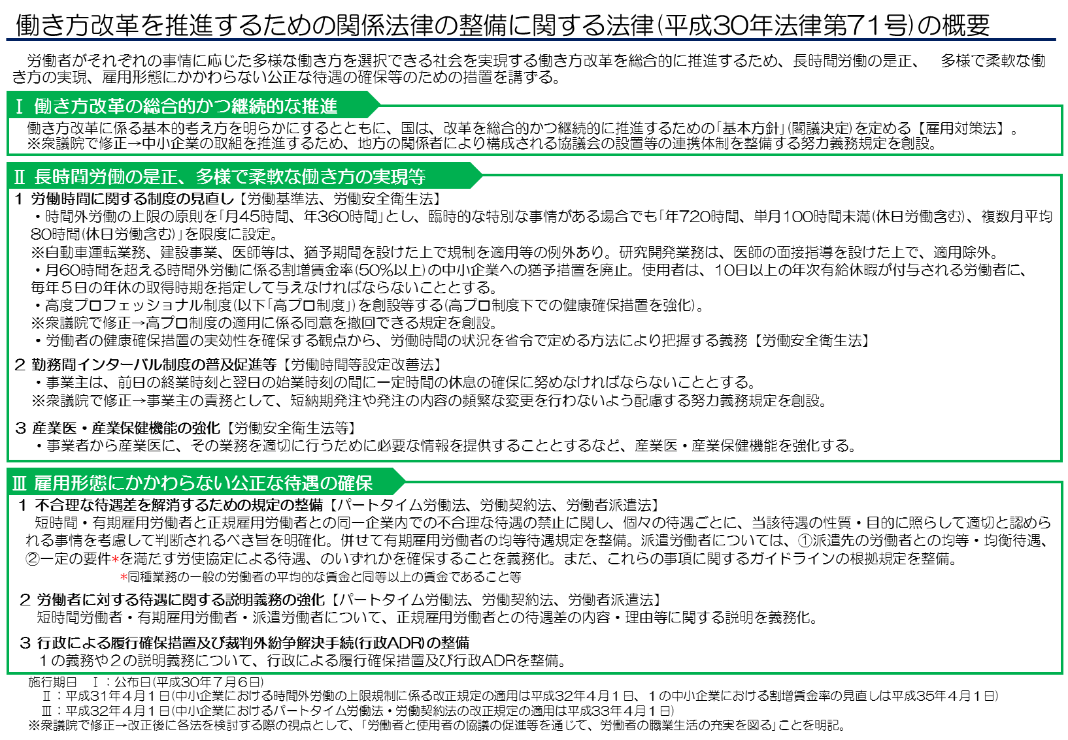

Slide 145
各改正事項の施行・適用時期
被改正法律・項目 |  | 内容 | 大企業 | 中小企業
雇用対策法 |  | 働き方改革に係る基本的考え方を明らかにするとともに、国は、改革を総合的かつ継続的に推進するための「基本方針」を定めることとする。 | ２０１８年７月６日
労働基準法 | 労働時間の上限 （第36条等） | 時間外労働の上限について月45時間、年360時間を原則とし、臨時的な特別な事情がある場合にも上限を設定。（罰則付） | ２０１９年４月１日 | ２０２０年４月１日
 | 高度プロフェッショナル制度の創設 （第41条の２） | 職務の範囲が明確で一定の年収を有する労働者が高度の専門的知識等を必要とする等の業務に従事する場合に、健康確保措置や本人同意、労使委員会決議等を要件として、労働時間、休日、深夜の割増賃金等の規定を適用除外とする。 |  | ２０１９年４月１日
 | 年５日の年次有給休暇の取得義務 （第39条第７項） | 使用者は10日以上の年次有給休暇が付与される労働者に対し、年５日について毎年時季を指定して与えなければならないこととする。
 | フレックスタイム制見直し（第32条の３） | フレックスタイム制の清算期間の上限を１ヶ月から３ヶ月に延長。
 | 中小企業における割増賃金率の猶予措置廃止 （第138条） | 月60時間を超える時間外労働に係る割増賃金率（50%以上）について、中小企業への猶予措置を廃止。 | ― | ２０２３年４月１日
労働時間等設定改善法 |  | 勤務間インターバル制度の普及促進、事業主への取引上配慮すべき事項に関する責務の規定など。 | ２０１９年４月１日
労働安全衛生法、じん肺法 |  | 産業医・産業保健機能の強化、高プロ対象者を除くすべての労働者を対象とした労働時間の状況の把握の義務化など。
パートタイム・有期雇用労働法 |  | パートタイム労働者・有期雇用労働者について、①不合理な待遇差を解消するための規定の整備、②待遇差の内容・理由等に関する説明の義務化、③裁判外紛争解決手続（行政ＡＤＲ）の整備など。 | ２０２０年４月１日 | ２０２１年４月１日
労働者派遣法 |  | 派遣労働者について、①不合理な待遇差を解消するための規定の整備、②待遇差の内容・理由等に関する説明の義務化、③裁判外紛争解決手続（行政ＡＤＲ）の整備など。 | ２０２０年４月１日

Slide 146
労使協定とは
労使協定とは、労働者と使用者との間で締結されるもので、時間外労働・休日労働に関する協定（３６協定）等があります。
労使協定締結の際は、当該事業場の
①労働者の過半数で組織する労働組合（過半数組合）^{※１}がある場合はその労働組合
②過半数組合がない場合は労働者の過半数を代表する者（過半数代表者）^{※２}
と書面により協定を締結しなければなりません。
また、協定の締結に加え、労働基準監督署長への届出を要件とするものもあります。
^{※１} 正社員だけでなく、パートやアルバイトなど、事業場に使用されているすべての労働者の過半数で組織
する労働組合でなければなりません。
^{※２} ①正社員だけでなく、パートやアルバイトなど、事業場のすべての労働者の過半数を代表していること、
②選出の目的を明らかにしたうえで、投票、挙手など民主的な手続きにより選出されていること、③使用
者の意向に基づいて選出された者でないこと、④労働基準法第41条２項に規定する管理監督者でないこと、
が必要です。

Slide 147
労使協定を締結できる事項
【労働時間制度関係】
➀ 時間外・休日労働届(36協定)
② 特別条項付き時間外・休日労働届
③ 1年単位の変形労働時間制
④ 1か月単位の変形労働時間制
⑤ 1週間単位の非定型的変形労働時間制
⑥ フレックスタイム制
⑦ 一斉休憩の適用除外
⑧60時間超時間外労働の代替休暇への振替
⑨ 事業場外みなし労働時間制
⑩ 専門業務型裁量労働制
【賃金支払関係】
⑪ 賃金の一部控除
⑫ 貯蓄金管理
【年次有給休暇関係】
⑬ 年次有給休暇の計画的付与
⑭ 標準報酬日額による年次有給休暇の
賃金の支払
【育児介護関係】
⑮ 育児休業の適用除外者
⑯ 介護休業の適用除外者
⑰ 子の看護休暇の適用除外者
⑱ 介護休暇の適用除外者
⑲ 所定外労働の制限の適用除外者
⑳ 所定労働時間の短縮措置の適用除外
者

Slide 148
雇用保険
雇用保険①
労働者が失業をして、働く意思と能力があるのに職に就けない間、雇用保険から失業中の生活を支える手当がもらえる場合があります。（雇用保険法第10条等）
【雇用保険の失業手当がもらえる場合】
・ 失業しており、求職中であること
・ 在職中に雇用保険に加入していたこと
・ 離職前2年間に、賃金支払いの基礎となった日数が11日以上ある月が、
12か月（解雇等による失業の場合は6か月）以上あること
【失業手当の給付日数】 解雇等やむを得ない理由による離職者
被保険者で 区分 あった期間 | 1年未満 | 1年以上5年未満 | 5年以上10年未満 | 10年以上20年未満 | 20年以上
30歳未満 | 90日 | 90日 | 120日 | 180日 | ─
30歳以上35歳未満 |  | 120日 | 180日 | 210日 | 240日
35歳以上45歳未満 |  | 150日 |  | 240日 | 270日
45歳以上60歳未満 |  | 180日 | 240日 | 270日 | 330日
60歳以上65歳未満 |  | 150日 | 180日 | 210日 | 240日
（※12）受給資格に係る離職日数が、平成29年3月31日以前の場合の日数
159

Slide 149

雇用保険
雇用保険②
労働者が失業をして、働く意思と能力があるのに職に就けない間、雇用保険から失業中の生活を支える手当がもらえる場合があります。
解雇等やむを得ない理由による離職以外の離職者（自己都合等）
被保険者で 区分 あった期間 | 1年以上10年未満 | 10年以上20年未満 | 20年以上
全年齢 | 90日 | 120日 | 150日
就職困難者
被保険者で 区分 あった期間 | 1年未満 | 1年以上5年未満 | 5年以上10年未満 | 10年以上20年未満 | 20年以上
45歳未満 | 150日 | 300日
45歳以上65歳未満 |  | 360日
・ 週所定労働時間が20時間以上の人が雇用保険の加入対象です（ただし昼間学生は加入できません）。
・ 退職時に「離職票」を会社に発行してもらい、案内記載の必要書類と一緒に最寄りのハローワークに手続きに行きましょう。
160

Slide 150

雇用保険
雇用保険③（再就職手当）
雇用保険は失業中の手当だけではありません。早期に就職が決まった場合に再就職手当を受け取れる場合があります。（雇用保険法第56条の3）
【早期に就職が決まった場合（再就職手当支給要件（の一部））】
1． 就職日の前日までの失業の認定を受けた後の基本手当の支給残日数が、所定給付日数の3分の1以上あること。
2． １年を超えて勤務することが確実であると認められること。
3． 待期満了後の就職であること。
（他にも支給要件があります。詳しくは最寄りのハローワークに相談しましょう）
支給例 （ご自分の支給額は最寄りのハローワークに必ず確認してください）
基本手当の支給残日数が所定給付日数の3分の2（3分の1）以上の方
→基本手当日額×所定給付日数の残日数×70%（60％）
再就職手当を受給できれば、雇用保険の基本手当をすべて受け取ってから就職するより、収入が多くなる可能性がありますよ。
161

Slide 151

雇用保険
雇用保険④（教育訓練給付）
雇用保険は失業中の手当だけではありません。
キャリアアップのための勉強をする際、受け取れる手当があります。
【勉強したい場合（教育訓練給付）】（雇用保険法第60条の2）
・ 一定の要件（受講開始日現在で雇用保険の支給要件期間が3年以上、など）を満たす雇用保険の被保険者（在職者）又は被保険者であった方（離職者）が厚生労働大臣の指定する教育訓練を受講し修了した場合、その教育訓練に要した費用の一部に相当する額が支給されます。
・ 一般教育訓練の場合、教育訓練経費の20％に相当する額が支給されます。
・ 特定一般教育訓練（令和元年10月１日制度開始）の場合、教育訓練給付制度の40％に相当する額が支給されます。
・ 教育訓練給付対象講座は下のリンクで調べることが出来ます。
厚生労働省「教育訓練給付制度 厚生労働大臣指定訓練講座 検索システム」
http://www.kyufu.mhlw.go.jp/kensaku/SCM/SCM101Scr02X/SCM101Scr02XInit.form
・ このほかに「専門実践教育訓練給付金」という制度があります。一定の要件を満たす雇用保険の被保険者、または被保険者であった方が厚生労働省の指定する専門実践教育訓練を受講、終了した場合、教育訓練経費の一定の割合額（最大70％）が支給されます。
・ 詳しいことは最寄りのハローワークに相談しましょう。
・ 雇用保険はほんの少しの負担※でいろいろな手当があります。
※ 雇用保険料の自己負担率・・・給料の0.03 ～ 0.04％（平成29年度）
162

Slide 152
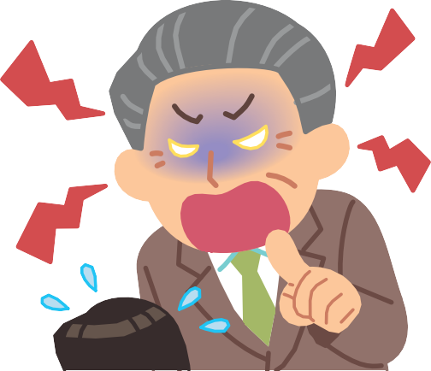
内定 ～いわゆる「オワハラ」という言葉を知っていますか～
企業が学生に対して就職活動を終わらせることを強要することは、学生の公平・公正な就職機会の確保を妨げることになるため、大学等では、このような行為を行わないよう求めています。
メディア等では、「就活終われハラスメント」を略して、「オワハラ」と呼ぶ場合もあります。
具体的には、「他社を断ったら内定を出す」、「今ここで就職活動を終わらせる意思を示せ」などと発言することをいいます。
今ここで
就職活動を終わらせる
意思を示せ！
他社を断ったら
内定を出すぞ！
この間の内定者
懇親会でご馳走した
のにまさか
辞退しないよな！
もう他社の面接は
受けるな！
このような行為を受けた場合には、一人で抱え込まずに学校のキャリアセンターなどへ相談しましょう。
163

Slide 153

事業主の義務
事業主は職場でハラスメントが起こらないよう、対策を行う必要があります。
事業主は、職場において行われる性的な言動に対するその雇用する労働者の対応により当該労働者がその労働条件につき不利益を受け、又は当該性的な言動により当該労働者の就業環境が害されることのないよう、当該労働者からの相談に応じ、適切に対応するために必要な体制の整備その他の雇用管理上必要な措置を講じなければならない。
（男女雇用機会均等法第11条）
使用者は、労働契約に伴い、労働者がその生命、身体等の安全を確保しつつ労働することができるよう、必要な配慮をするものとする。
（労働契約法第5条）
164

Slide 154
最低賃金がみんなの賃金を底支え
月給などは時間給に換算して比較。
｢毎年｣｢10月ごろ｣｢引上げ｣られている。
アルバイトの時給が県境で違う、９～10月に時給が上がるなど、時給水準と密接に関係。
北海道
835円／時間
青森762円
福岡814円
秋田762円
岩手762円
長崎
762円
佐賀
762円
大分
762円
山形763円
宮城798円
熊本
762円
宮崎
762円
新潟803円
福島772円
沖縄
762円
鹿児島761円
石川
806円
富山
821円
群馬
809円
栃木
826円
茨城
822円
福井
803円
岐阜
825円
長野
821円
山梨
810円
埼玉898円
千葉
895円
山口
802円
島根
764円
鳥取
762円
兵庫
871円
京都
882円
滋賀
839円
愛知
898円
静岡
858円
神奈川
983円
東京
985円
広島
844円
岡山
807円
大阪
936円
奈良
811円
愛媛
764円
香川
792円
徳島
766円
和歌山
803円
三重
846円
高知
762円
※ 金額は2019年３月末現在のもの

Slide 155
最低賃金がみんなの賃金を底支え
使用者は、最低賃金法に基づいて決められた「最低賃金額」以上の賃金を労働者に支払わなければなりません。（最低賃金法第4条）
地域別最低賃金と特定最低賃金があります
最低賃金には、産業や職種に関係なく全ての労働者とその使用者に適用される「地域別最低賃金」と特定地域内の特定の産業に設定されている「特定最低賃金」の２種類があります。
両方の最低賃金が適用される従業員に対しては、高い方の賃金額を支払う必要があります。
派遣労働者は派遣先の事業場の地域の最低賃金が適用されます。
166

Slide 156
最低賃金を下回る契約は無効
使用者は、最低賃金法に基づいて決められた「最低賃金額」以上の賃金を労働者に支払わなければなりません。（最低賃金法第4条）
最低賃金を下回る契約は無効となります
最低賃金より低い賃金を定める労働契約は、その部分については無効となり、最低賃金額と同額の定めをしたものとされます。
最低賃金は毎年改定されます。長期間同じ賃金で働いている場合は、働いている地域の最低賃金を確認しましょう！
※ 最新の地域ごとの最低賃金はこちらでチェック↓
厚生労働省「地域別最低賃金の全国一覧」
http://www.mhlw.go.jp/stf/seisakunitsuite/bunya/koyou_roudou/roudoukijun/minimumichiran/
厚生労働省「必ずチェック最低賃金 使用者も、労働者も。」
https://pc.saiteichingin.info/
167

Slide 157
すべての労働者に適用
使用者は、最低賃金法に基づいて決められた「最低賃金額」以上の賃金を労働者に支払わなければなりません。（最低賃金法第4条）
パート、アルバイト等全ての労働者に適用されます
最低賃金は、正社員だけでなく、パート、アルバイト等、働き方の違いにかかわらず、全ての労働者に適用されます。
軽易な業務に就く人、試用期間中の人、精神または身体の障害により著しく労働能力が低い人といった一定の場合は、都道府県労働局長の許可を受け、最低賃金の減額が認められている場合があります。
168

Slide 158
自分の賃金をチェック
使用者は、最低賃金法に基づいて決められた「最低賃金額」以上の賃金を労働者に支払わなけ ればなりません。（最低賃金法第4条）
（６）─③ 最低賃金
最低賃金を下回っていないかチェックする
最低賃金は時間当たりの額で定められています。時給制の場合はそのまま、賃金額が月給制、日給制等の場合は、時間当たりの賃金に換算して、最低賃金を下回っていないか確認します。
● 最低賃金と比較する額
① 時給制／時間給
② 日給制／日給÷1日の平均所定労働時間数
③ 月給制／月給÷1か月の平均所定労働時間数
※ 精皆勤手当、通勤手当、家族手当、時間外労働等の手当、
臨時に支払われる賃金、賞与等は除きます。
169

Slide 159

総合労働相談コーナー・労働条件ほっとライン
【総合労働相談コーナー】
解雇、雇止め、配置転換、賃金の引下げ、募集・採用、いじめ・嫌がらせ、パワハラなどのあらゆる分野の労働問題を対象とし、専門の相談員が面談もしくは電話で対応する。性的指向・性自認に関連する労働問題も対象となる。
労働者、事業主どちらからの相談も可能。
なお、労働基準法等の法律に違反する疑いがある場合は、行政指導等の権限を持つ担当部署に取り次ぐことになる。
【労働条件相談ほっとライン】
夜間や土日でも、労働条件に関する相談ができます。
平日（月～金）は夜間（17:00～22:00）、土日祝は昼間（９:00～２１:00）に、ﾌﾘｰﾀﾞｲﾔﾙ0120-811-610(はい!ろうどう)(電話料無料)で相談に対応してくれる。

Slide 160
労働相談窓口一覧
困ったときの相談先はここ① ～ひとりで悩まないで、相談しましょう
困ったときの…相談先はここ① ～ひとりで悩まないで、相談しましょう～
国(厚生労働省)の相談窓口
総合労働相談コーナー （都道府県労働局、労働基準 監督署等に設置） | 労働問題に関するあらゆる分野の相談の受付 （解雇、雇止めなどの労働条件、いじめ、嫌がらせなど）
都道府県労働局 雇用環境・均等部（室） | 性別を理由とする差別、妊娠・出産・育児休業等を理由とする不利益取扱い、セクシュアルハラスメント、妊娠・出産・育児休業・介護休業等に関するハラスメント、育児・介護休業、パートタイム・有期雇用労働などについての相談の受付等
労働基準監督署 | 賃金、労働時間、労働者の安全と健康の確保、労災保険などについての相談の受付等
労働条件相談ほっとライン （厚生労働省委託事業）
労働基準関係法令に関する問題について、専門知識を持つ相談員が、法令・裁判例などの説明や各関係機関の紹介などを行う電話相談
0120－811－610（フリーダイヤル）
平日（月～金）17 ～ 22時 土日・祝日 9 ～ 21時
171

Slide 161

労働相談窓口一覧
困ったときの相談先はここ② ～ひとりで悩まないで、相談しましょう
民間や自治体の相談窓口
 | 解雇、残業代、パワハラやセクハラなど、雇用関係や職場環境に関する相談
社会保険労務士会 各社労士事務所 | 解雇、退職、未払い残業代等職場のトラブル全般についての相談
司法書士会、 各司法書士事務所 | 司法書士による相談会を全国各地の司法書士会で実施
行政書士会、 各行政書士事務所 | クーリングオフなどの相談及び外国人留学生の進学・就職・アルバイトなどの労働契約の相談
都道府県庁 政令指定都市役所 | 労働相談への対応
労働組合 | 労働者が主体となって自主的に労働条件の維持・改善や経済的地位の向上を目的として組織する団体 ※ 電話相談をしている労働組合（連合団体、地域労組、ユニオン）もあります
弁護士会、
各法律事務所
相談をするために準備をしておこう
・メモを取ろう･メモを残そう
出勤・退勤・休憩時間・働いた日、誰にいつ何を言われた・・・など
・記録をとっておこう
給与明細、労働条件通知書、メールなど
厚生労働省ホームページ「確かめよう労働条件」http://www.check-roudou.mhlw.go.jp/ 見てね！
「アルバイトの労働条件を確かめよう！」キャラクター「たしかめたん」
172

Slide 162
～地域共生社会の実現「障害者雇用」～
障害者が、希望や能力、適性を十分に活かし、障害の特性等に応じて活躍できることが普通の社会、障害者と共に働くことが当たり前の社会を目指す必要があります。
このような共生社会の実現に向けて、全ての企業には、雇用する労働者の2.2％に相当する障害者を雇用することが義務付けられています。
※ 従業員45.5人以上の企業が対象です。
※ 平成30年4月から３年を経過する日より前に、法定雇用率は、
2.3％に引き上げられます。
現在の全国の障害者雇用率は2.05％、法定雇用率を達成している企業は、全体の45.9％です（平成30年6月1日現在）。
障害者雇用対策は、障害のある方の思いを実現するとともに、次世代の働き方を生み出す重要な船頭でもあります。
173

Slide 163
障害者の就職支援
■ 就職に向けての支援メニューと支援機関をご紹介します。
① 就職に向けての相談
就労に関する様々な相談支援
ニーズや課題に応じて、職業準備訓練や職場実習のあっせん、求職活動への同行、生活面の支援など様々な相談に応じます。
障害者就業･
生活支援センター
職業紹介・職業相談
求職登録を行い、具体的な就職活動の方法などの相談や指導を行います。専門的な支援が必要な方には、地域障害者職業センターを紹介します。
ハローワーク
障害者相談支援事業
地域の障害者等からの相談に応じ、福祉サービスの利用援助、社会資源を活用するための支援、社会生活力を高めるための支援、ピアカウンセリング、権利擁護のために必要な援助、専門機関の紹介等を行います。
市区町村、指定特定
相談支援事業者
または指定一般相談
支援事業者
職業カウンセリング、職業評価
仕事の種類や働き方などについて、希望や障害特性、課題を踏まえながら、相談･助言、職業評価、情報提供等を行います。
必要に応じて、センターにおける専門的な支援を行います。
地域障害者
職業センター
174

Slide 164
障害者の就職支援
■ 就職に向けての支援メニューと支援機関をご紹介します。
② 就職に向けての準備、訓練
地域障害者職業センターにおける職業準備支援
ハローワークにおける職業紹介等の就職に向かう次の段階への着実な移行に向けて、作業支援、職業準備講習、社会生活技能訓練を通じて、作業遂行力やコミュニケーション能力・対人対応力の向上を支援します。
地域障害者
職業センター
就労移行支援
一般就労等への移行にむけて、就労移行支援事業所内での訓練や、企業による実習、適性に合った職場探し、就労後の職場定着のための支援を実施。
就労移行支援事業者
公共職業訓練
障害者職業能力開発校のほか、一般の公共職業能力開発校において、専門の訓練コースの設置やバリアフリー化を推進することにより、公共職業訓練をおこないます。
障害者職業能力
開発校
職業能力開発校
ハローワーク
障害者職業能力
開発校
職業能力開発校
ハローワーク
障害者の多様なニーズに対応した委託訓練
企業、社会福祉法人、NPO法人、民間教育訓練機関等に委託して就職に必要な知識･技能を習得するための公共職業訓練を実施(標準3か月間訓練)。
職場適応訓練
事業所において実際の業務を行い、その作業環境に適応するための訓練です（訓練期間：6か月以内（中小企業と重度障害者は１年以内））。
都道府県
ハローワーク
厚生労働省『障害者の方への施策 どこへ相談すればいいか分からない方へ』
http://www.mhlw.go.jp/file/06-Seisakujouhou-11600000-Shokugyouanteikyoku/0000146181.pdf
175

